Slide 1


SỞ GIÁO DỤC VÀ ĐÀO TẠO
CÔNG AN TỈNH
HỘI NGHỊ
TẬP HUẤN HƯỚNG DẪN THỰC HIỆN CÁC QUY ĐỊNH CỦA PHÁP LUẬT VỀ CÔNG TÁC PCCC&CNCH
Nam Định, ngày 15 tháng 03 năm 2023

Slide 2
1. Các văn bản Luật
Luật PCCC năm 2001, được Quốc hội khóa X thông qua tại Kỳ họp thứ 9, gồm 9 chương, 65 điều.
Luật sửa đổi, bổ sung một số điều của Luật PCCC năm 2013, có hiệu lực thi hành từ ngày 01/7/2014.
- Luật Xử lý vi phạm hành chính năm 2012; Luật sửa đổi, bổ sung một số điều của Luật Xử lý vi phạm hành chính năm 2020 (có hiệu lực thi hành kể từ ngày 01/01/2022).

Slide 3
2. Các Nghị định của Chính phủ
Nghị định số 83/2017/NĐ-CP ngày 18/7/2017 quy định về công tác CNCH của lực lượng PCCC.
- Nghị định số 136/2020/NĐ-CP ngày 24/11/2020 của Chính phủ quy định chi tiết một số điều và biện pháp thi hành Luật PCCC và Luật sửa đổi, bổ sung một số điều của Luật PCCC.
- Nghị định số 144/2021/NĐ-CP ngày 31/12/2021 của Chính phủ quy định xử phạt vi phạm hành chính trong lĩnh vực PCCC và CNCH.

Slide 4
3. Các Thông tư
- Thông tư số 149/2020/TT-BCA ngày 31/12/2020 của Bộ Công an quy định chi tiết một số điều và biện pháp thi hành Luật PCCC và Luật sửa đổi, bổ sung một số điều của Luật PCCC và Nghị định số 136/2020/NĐ-CP ngày 24/11/2020 của Chính phủ quy định chi tiết một số điều và biện pháp thi hành Luật PCCC và Luật sửa đổi, bổ sung một số điều của Luật PCCC
- Thông tư số 150/2020/TT-BCA ngày 31/12/2020 của Bộ Công an quy định về trang bị phương tiện PCCC và CNCH cho lực lượng dân phòng, lực lượng PCCC cơ sở, lực lượng PCCCC chuyên ngành.

Slide 5
- Thông tư số 48/2015/TT-BCA ngày 06/10/2015 của Bộ Công an quy định về trang phục chữa cháy của lực lượng dân phòng, lực lượng PCCC cơ sở, lực lượng PCCC chuyên ngành.
- Thông tư số 08/2018/TT-BCA ngày 05/3/2017 của Bộ Công an quy định chi tiết một số điều của Nghị định số 83/2017/NĐ-CP ngày 18/7/2017 quy định về công tác CNCH của lực lượng PCCC.
- Thông tư số 06/2022/TT-BGDĐT, ngày 11 tháng 5 năm 2022 của Bộ giáo dục và đào tạo về hướng dẫn trang bị kiến thức, kỹ năng về phòng cháy, chữa cháy và cứu nạn, cứu hộ cho học sinh, sinh viên trong các cơ sở giáo dục;

Slide 6
4. Các Tiêu chuẩn, Quy chuẩn
- QCVN 06:2022/BXD.Quy chuẩn kỹ thuật Quốc gia về an toàn cháy cho nhà và công trình.
- Tiêu chuẩn 3890-2023. Phương tiện PCCC cho nhà và công trình (28/2/2023).

Slide 7
5. Ngoài ra các văn bản chỉ đạo của Đảng, chính phủ, UBND tỉnh về công tác PCCC.
- Chỉ thị số 47-CT/TW, ngày 25 tháng 6 năm 2015 của Ban bí thư về tăng cường sự lãnh đạo của đảng đối với công tác phòng cháy, chữa cháy;
- Kết luận số 02-KL/TW, ngày 18 tháng 5 năm 2021 của Ban chấp hành trung ươngvề tiếp tục thực hiện chỉ thị số 47-CT/TW của Ban bí thư về tăng cường sự lãnh đạo của đảng đối với công tác phòng cháy, chữa cháy;
- Chỉ thị số 01/CT-TTG, ngày 03 tháng 01 năm 2023 của thủ tướng chính phủ về tăng cường công tác phòng cháy, chữa cháy trong tình hình mới.
- Kế hoach của UBND tỉnh về triển khai thực hiện Chỉ thị số 01/CT-TTg của Thủ tướng chính phủ.
- Ngoài ra hàng năm UBND tỉnh Nam Định đều ban hành Kế hoạch thực hiện nhiệm vụ công tác PCCC và CNCH; chỉ đạo các Sở, ban, ngành, UBND các huyện, TP thực hiện công tác PCCC và CNCH theo chức năng, nhiệm vụ, địa bàn quản lý.

Slide 8
II. DANH MỤC CÁC CƠ SỞ QUẢN LÝ VỀ PCCC
Theo Nghị định số 136 các Phụ lục quy định:
- Phụ lục I: Danh mục cơ sở thuộc diện quản lý về phòng cháy và chữa cháy :
+ Trụ sở cơ quan nhà nước các cấp;
+ Nhà trẻ, trường mẫu giáo, mầm non; trường tiểu học, trung học cơ sở; trung học phổ thông, trường phổ thông có nhiều cấp học; trường cao đẳng, đại học, học viện; trường trung cấp chuyên nghiệp; trường dạy nghề; cơ sở giáo dục thường xuyên; cơ sở giáo dục khác được thành lập theo Luật Giáo dục……..

Slide 9
- Phụ lục II: Danh mục cơ sở có nguy hiểm về cháy, nổ.
+ Trụ sở cơ quan nhà nước các cấp cao từ 10 tầng trở lên hoặc có tổng khối tích của các khối nhà làm việc từ 25.000 m³ trở lên.
+ Nhà trẻ, trường mẫu giáo, mầm non có từ 350 cháu trở lên hoặc có tổng khối tích các khối nhà học tập, phục vụ học tập từ 5.000 m³ trở lên; trường tiểu học, trung học cơ sở, trung học phổ thông, trường phổ thông có nhiều cấp học có tổng khối tích các khối nhà học tập, phục vụ học tập từ 5.000 m³ trở lên; trường cao đẳng, đại học, học viện, trường trung cấp chuyên nghiệp, trường dạy nghề, cơ sở giáo dục thường xuyên cao từ 7 tầng trở lên hoặc có tổng khối tích các khối nhà học tập, phục vụ học tập từ 10.000 m³ trở lên; cơ sở giáo dục khác được thành lập theo Luật Giáo dục có tổng khối tích từ 5.000 m³ trở lên.

Slide 10
- Phụ lục III: Danh mục cơ sở do cơ quan Công an quản lý.
+ Trụ sở cơ quan nhà nước từ cấp huyện trở lên.
+ Nhà trẻ, trường mẫu giáo, mầm non có từ 100 cháu trở lên hoặc có tổng khối tích từ 1.000 m³ trở lên; trường tiểu học, trung học cơ sở có tổng khối tích từ 2.000 m³ trở lên; trường trung học phổ thông, trường phổ thông có nhiều cấp học; trường cao đẳng, đại học, học viện; trường trung cấp chuyên nghiệp; trường dạy nghề; cơ sở giáo dục thường xuyên; cơ sở giáo dục khác được thành lập theo Luật Giáo dục có tổng khối tích từ 1.000 m³ trở lên.

Slide 11
- Phụ lục IV: Danh mục cơ sở do Ủy ban nhân dân cấp xã quản lý.
Nhà trẻ, trường mẫu giáo, mầm non có dưới 100 cháu và có tổng khối tích dưới 1.000 m³; trường tiểu học, trung học cơ sở có tổng khối tích các khối nhà học tập, phục vụ học tập dưới 2.000 m³; cơ sở giáo dục khác được thành lập theo Luật Giáo dục có khối tích dưới 1.000 m³.

Slide 12
- Phụ lục V: Danh mục dự án, công trình thuộc diện thẩm duyệt thiết kế về phòng cháy và chữa cháy (trước khi đưa vào xây dựng)
+ Trụ sở cơ quan nhà nước các cấp cao từ 7 tầng trở lên hoặc có tổng khối tích từ 5.000 m³ trở lên.
+ Nhà trẻ, trường mẫu giáo, mầm non có từ 100 cháu trở lên hoặc có tổng khối tích 3.000 m³ trở lên; trường tiểu học, trung học cơ sở, trung học phổ thông, trường phổ thông có nhiều cấp học có tổng khối tích từ 5.000 m³ trở lên; trường cao đẳng, đại học, học viện, trường trung cấp chuyên nghiệp, trường dạy nghề, cơ sở giáo dục thường xuyên, cơ sở giáo dục khác được thành lập theo Luật Giáo dục cao từ 5 tầng trở lên hoặc có tổng khối tích từ 5.000 m³ trở lên.

Slide 13
III. ĐIỀU KIỆN AN TOÀN PCCC ĐỐI VỚI CƠ SỞ (QUY ĐỊNH TẠI ĐIỀU 5 NGHỊ ĐỊNH SỐ 136/2020/NĐ-CP).
1. Cơ sở thuộc danh mục quy định tại Phụ lục III ban hành kèm theo Nghị định số 136/2020/NĐ-CP phải bảo đảm các điều kiện an toàn về phòng cháy và chữa cháy sau đây:
a) Có nội quy, biển cấm, biển báo, sơ đồ hoặc biển chỉ dẫn về phòng cháy và chữa cháy, thoát nạn phù hợp với quy chuẩn, tiêu chuẩn về phòng cháy và chữa cháy hoặc theo quy định của Bộ Công an;
b) Có lực lượng phòng cháy và chữa cháy cơ sở tương ứng với loại hình cơ sở, được huấn luyện nghiệp vụ phòng cháy và chữa cháy và tổ chức sẵn sàng chữa cháy đáp ứng yêu cầu chữa cháy tại chỗ theo quy định;
c) Có phương án chữa cháy được cấp có thẩm quyền phê duyệt;

Slide 14
d) Hệ thống điện, chống sét, chống tĩnh điện, thiết bị sử dụng điện, sinh lửa, sinh nhiệt, việc sử dụng nguồn lửa, nguồn nhiệt phải bảo đảm an toàn về phòng cháy và chữa cháy phù hợp với quy chuẩn, tiêu chuẩn về phòng cháy và chữa cháy hoặc theo quy định của Bộ Công an;
đ) Có hệ thống giao thông, cấp nước, thông tin liên lạc phục vụ chữa cháy, hệ thống quản lý cơ sở dữ liệu về phòng cháy, chữa cháy và truyền tin báo sự cố, hệ thống báo cháy, chữa cháy, ngăn cháy, ngăn khói, thoát nạn, phương tiện phòng cháy và chữa cháy khác, phương tiện cứu người bảo đảm về số lượng, chất lượng phù hợp với quy chuẩn, tiêu chuẩn về phòng cháy và chữa cháy hoặc theo quy định của Bộ Công an;
e) Có Giấy chứng nhận thẩm duyệt thiết kế và văn bản thẩm duyệt thiết kế (nếu có) và văn bản chấp thuận kết quả nghiệm thu về phòng cháy và chữa cháy của cơ quan Cảnh sát phòng cháy và chữa cháy đối với dự án, công trình thuộc danh mục quy định tại Phụ lục V ban hành kèm theo Nghị định này.

Slide 15
2. Cơ sở thuộc danh mục quy định tại Phụ lục IV ban hành kèm theo Nghị định này phải bảo đảm các điều kiện an toàn về phòng cháy và chữa cháy sau đây:
a) Các điều kiện quy định tại các điểm a, c và điểm d khoản 1 Điều này; trường hợp cơ sở thuộc danh mục quy định tại Phụ lục V Nghị định này phải có Giấy chứng nhận thẩm duyệt thiết kế và văn bản thẩm duyệt thiết kế (nếu có) và văn bản chấp thuận kết quả nghiệm thu về phòng cháy và chữa cháy;
b) Có hệ thống giao thông, cấp nước, thông tin liên lạc phục vụ chữa cháy, hệ thống báo cháy, chữa cháy, ngăn cháy, ngăn khói, thoát nạn, phương tiện phòng cháy và chữa cháy khác, phương tiện cứu người bảo đảm về số lượng, chất lượng phù hợp với tiêu chuẩn, quy chuẩn kỹ thuật về phòng cháy và chữa cháy hoặc theo quy định của Bộ Công an;
c) Có quy định và phân công chức trách, nhiệm vụ phòng cháy và chữa cháy. Người làm nhiệm vụ phòng cháy và chữa cháy phải được huấn luyện, bồi dưỡng nghiệp vụ phòng cháy và chữa cháy theo quy định tại Điều 33 Nghị định này.

Slide 16
IV. CHỨC TRÁCH CỦA NGƯỜI ĐỨNG ĐẦU CƠ SỞ.
Trách nhiệm PCCC và CNCH của người đứng đầu cơ quan, tổ chức, cơ sở (sau đây viết gọn là cơ sở) được quy định tại Điều 5 Luật PCCC, cụ thể hóa tại Nghị định 136/2020/NĐ-CP và Nghị định số 83/2017/NĐ-CP, bao gồm:
1. Trách nhiệm trong việc tuyên truyền, phổ biến kiến thức về PCCC và CNCH
- Tổ chức tuyên truyền, giáo dục, phổ biến pháp luật và kiến thức về PCCC, CNCH phù hợp với từng đối tượng quản lý (theo quy định tại điểm a khoản 3 Điều 5, khoản 2 Điều 6 Luật PCCC và khoản 2 Điều 7 Nghị định số 83/2017/NĐ-CP).
- Hàng năm, phê duyệt chương trình, kế hoạch, kinh phí và chỉ đạo, tổ chức tuyên truyền, phổ biến kiến thức về PCCC và CNCH phù hợp với từng đối tượng tại cơ sở (cơ sở tự tổ chức tuyên truyền hoặc đề nghị cơ quan Công an tổ chức); cập nhât, bổ sung trong sổ theo dõi công tác tuyên truyền, bồi dưỡng, huấn luyện nghiệp vụ PCCC và CNCH của cơ sở.

Slide 17
5.2. Trách nhiệm trong việc thành lập, duy trì hoạt động của đội PCCC cơ sở.
- Ban hành quyết định thành lập, quy chế hoạt động, phân công nhiệm vụ của đội PCCC cơ sở việc thành lập, quản lý, bảo đảm điều kiện hoạt động của đội PCCC cơ sở phải bảo đảm quy định sau:
+ Tổ chức, quản lý hoạt động của Đội PCCC cơ sở thực hiện theo quy định tại Điều 31 Nghị định số 136/2020/NĐ-CP.
+ Nhiệm vụ của đội PCCC cơ sở: Nhiệm vụ PCCC được quy định cụ thể tại Điều 45 Luật PCCC, nhiệm vụ CNCH được quy định tại Điều 27 Nghị định số 83/2017/NĐ-CP. Các nhiệm vụ này phải được cụ thể hóa kèm theo Quyết định thành lập Đội PCCC cơ sở

Slide 18
+ Bảo đảm chế độ chính sách đối với cán bộ, đội viên đội PCCC cơ sở, theo quy định của Thông tư liên tịch số 52/2015/TTLT-BLĐTBXH-BCA-BTC ngày 10/12/2015 Bộ Lao động thương binh và Xã hội, Bộ Công an ( Điều 34 NĐ 136/2020)
+ Trang bị phương tiện, thiết bị PCCC cho Đội PCCC cơ sở, chuyên ngành theo quy định của Thông tư số 150/2020/TT-BCA.
- Căn cứ quy mô, tính chất hoạt động của cơ sở để quyết định về tổ chức, biên chế Đội PCCC cơ sở; lưu Quyết định trong hồ sơ theo dõi, quản lý hoạt động PCCC, CNCH của cơ sở và gửi đến cơ quan Công an trực tiếp quản lý địa bàn, cơ sở.
Cơ sở đã thành lập và duy trì hoạt động của Đội PCCC cơ sở, định kỳ rà soát để đưa ra khỏi danh sách những người không bảo đảm tiêu chuẩn và bổ sung thêm đội viên đảm bảo về số lượng quy định và yêu cầu công tác PCCC, CNCH tại cơ sở (những thay đổi này phải được bổ sung, điều chỉnh tại Quyết định thành lập).

Slide 19
Điều 31 NĐ136 quy định: Người đứng đầu cơ sở có trách nhiệm thành lập đội phòng cháy và chữa cháy cơ sở bảo đảm kinh phí, trang bị phương tiện, bảo đảm các điều kiện cần thiết và duy trì hoạt động của đội phòng cháy và chữa cháy cơ sở
Bố trí lực lượng phòng cháy và chữa cháy cơ sở:
a) Cơ sở có dưới 10 người thường xuyên làm việc thì tất cả những người làm việc tại cơ sở đó là thành viên đội phòng cháy và chữa cháy cơ sở.
b) Cơ sở có từ 10 người đến 50 người thường xuyên làm việc thì biên chế của đội phòng cháy và chữa cháy cơ sở tối thiểu là 10 người, trong đó có 01 đội trưởng;
c) Cơ sở có trên 50 người đến 100 người thường xuyên làm việc thì biên chế của đội phòng cháy và chữa cháy cơ sở tối thiểu là 15 người, trong đó có 01 đội trưởng và 01 đội phó;
d) Cơ sở có trên 100 người thường xuyên làm việc thì biên chế của đội phòng cháy và chữa cháy cơ sở tối thiểu là 25 người, trong đó có 01 đội trưởng và 02 đội phó;

Slide 20
5.3. Trách nhiệm trong việc ban hành theo thẩm quyền nội quy và biện pháp về PCCC và CNCH
- Ban hành Quyết định kèm theo nội quy, biện pháp PCCC, nội quy về công tác CNCH phù hợp với từng khu vực của cơ sở; việc ban hành nội quy, biện pháp phải bảo đảm quy định sau:
+ Nội dung nội quy, quy định về PCCC bảo đảm theo quy định tại Điều 5 Thông tư số 149/2020/TT-BCA (hoặc văn bản thay thế),
+ Nội dung nội quy, quy định về CNCH bảo đảm theo quy định tại Điều 5 Thông tư số 08/2018/TT-BCA.

Slide 21
- Căn cứ tính chất nguy hiểm cháy, nổ của từng khu vực, hạng mục thuộc cơ sở.. để ban hành nội quy, biện pháp PCCC và CNCH phù hợp với từng hạng mục, khu vực có (nội quy, biện pháp về PCCC, CNCH có thể được ban hành riêng hoặc chung trong một quyết định). Chỉ đạo, tổ chức phổ biến các quy định, biện pháp PCCC và CNCH cho CBCNV của cơ sở; niêm yết nội quy, quy định tại các khu vực theo quy định và giám sát việc thực hiện; lưu trong hồ sơ theo dõi, quản lý hoạt động PCCC và CNCH của cơ sở.
Trường hợp, cơ sở có thay đổi về pháp lý của cơ sở (tên cơ sở, người đứng đầu cơ sở...), quy mô, tính chất, đặc điểm nguy hiểm về cháy, nổ, độc và các điều kiện liên quan đến hoạt động chữa cháy, CNCH, người đứng đầu cơ sở rà soát, sửa đổi bổ sung hoặc ban hành nội quy, biện pháp PCCC và CNCH thay thế phù hợp với đặc điểm, tính chất hoạt động của cơ sở.

Slide 22
5.4. Trách nhiệm trong việc tổ chức thực hiện, kiểm tra, giám sát việc chấp hành quy định về PCCC và CNCH
- Tổ chức kiểm tra an toàn về PCCC của cơ sở.
- Định kỳ hàng quý xây dựng báo cáo kết quả kiểm tra gửi Cơ quan Công an quản lý trực tiếp cơ sở (Đối với cơ sở thuộc danh mục do cơ quan Công an quản lý về PCCC);
- Lưu biên bản kiểm tra và báo cáo trong hồ sơ theo dõi, quản lý hoạt động PCCC và CNCH.

Slide 23
5.5. Trách nhiệm trong việc xây dựng, thực tập phương án chữa cháy, phương án CNCH
- Tổ chức xây dựng phương án chữa cháy sử dụng lực lượng, phương tiện tại chỗ đối với cơ sở; việc tổ chức xây dựng, thực tập phương án chữa cháy bảo đảm theo quy định định tại Điều 19 Nghị định số 136/2020/NĐ-CP.
- Tổ chức, chỉ đạo xây dựng phương án, kế hoạch cứu nạn, cứu hộ trong phạm vi quản lý của mình; việc tổ chức xây dựng, thực tập phương án, kế hoạch cứu nạn, cứu hộ bảo đảm theo quy định tại Điều 9 Nghị định số 83/2017/NĐ-CP.
- Chỉ đạo, tổ chức khảo sát, xây dựng phương án chữa cháy, phương án CNCH của cơ sở hoặc bổ sung, chỉnh lý phương án khi có những thay đổi lớn về quy mô, tính chất, đặc điểm nguy hiểm về cháy, nổ, độc và các điều kiện liên quan đến hoạt động chữa cháy, CNCH; phê duyệt phương án chữa cháy, phương án CNCH theo thẩm quyền và đề nghị Cơ quan Công an phê duyệt phương án chữa cháy của cơ sở thuộc Phụ lục III Nghị định số 136/2020/NĐ-CP; tổ chức phổ biến phương án và thực tập phương án (phương án chữa cháy được thực tập không ít hơn một lần/năm; phương án CNCH được thực tập ít nhất hai năm một lần; lập báo cáo kết quả thực tập phương án, lưu trong hồ sơ theo dõi, quản lý hoạt động PCCC và CNCH của cơ sở.

Slide 24
5.6. Trách nhiệm trong việc huấn luyện nghiệp vụ PCCC và CNCH
- Tổ chức huấn luyện nghiệp vụ về PCCC cho các đối tượng thuộc phạm vi quản lý; việc huấn luyện, bồi dưỡng nghiệp vụ PCCC phải bảo đảm theo quy định tại Điều 33 Nghị định 136/2020/NĐ-CP.
- Tổ chức bồi dưỡng, huấn luyện nghiệp vụ về CNCH cho lực lượng PCCC cơ sở; việc huấn luyện, bồi dưỡng nghiệp vụ CNCH phải bảo đảm theo quy định khác tại Điều 11 Nghị định số 83/2017/NĐ-CP.

Slide 25
V. MỘT SỐ TỒN TẠI, VI PHẠM VỀ PCCC ĐỐI VỚI TRỤ SỞ LÀM VIỆC, TRƯỜNG HỌC.
1. Tồn tại, vi phạm trong lĩnh vực đầu tư xây dựng (xây dựng công trình, hạng mục công trình).
1.1. Đối với các cơ sở xây dựng trước Luật PCCC 2001 (Tồn tại về PCCC đó là: Về giao thông phục vụ chữa cháy và cứu nạn, cứu hộ; không bảo đảm về khoảng cách an toàn PCCC, lối thoát nạn, về bậc chịu lửa; về ngăn chặn cháy lan; về trang bị phương tiện phòng cháy và chữa cháy và hệ thống kỹ thuật có liên quan về phòng cháy và chữa cháy).
- Khoản 33 Điều 1 quy định “Hội đồng nhân dân tỉnh, thành phố trực thuộc trung ương quy định việc xử lý các cơ sở trên địa bàn không bảo đảm yêu cầu về phòng cháy và chữa cháy được đưa vào sử dụng trước ngày Luật phòng cháy và chữa cháy số 27/2001/QH10 có hiệu lực.
- Nghị quyết số 99/2019/QH14 về tiếp tục hoàn thiện, nâng cao hiệu lực, hiệu quả thực hiện chính sách pháp luật về phòng cháy và chữa cháy; trong đó, tại khoản 1 Điều 2 yêu cầu Chính phủ “Đôn đốc các địa phương xây dựng, ban hành quy định về việc xử lý các cơ sở trên địa bàn không bảo đảm yêu cầu về phòng cháy, chữa cháy được đưa vào sử dụng trước ngày Luật Phòng cháy và chữa cháy số 27/2001/QH10 có hiệu lực, hoàn thành trong năm 2021”.

Slide 26
- Ngày 11/5/2020, Thủ tướng Chính phủ có Quyết định số 630/QĐ-TTg ban hành Kế hoạch thực hiện Nghị quyết của Quốc hội về tiếp tục hoàn thiện, nâng cao hiệu lực, hiệu quả thực hiện chính sách, pháp luật về phòng cháy và chữa cháy, trong đó có nội dung: “Ủy ban nhân dân tỉnh, thành phố trực thuộc trung ương tham mưu Hội đồng nhân dân cùng cấp ban hành Nghị quyết quy định việc xử lý đối với các cơ sở trên địa bàn quản lý không bảo đảm yêu cầu về phòng cháy, chữa cháy được đưa vào sử dụng trước ngày Luật Phòng cháy và chữa cháy có hiệu lực thi hành (hoàn thành trong năm 2021)”.
- Ngày 16/8/2021,Giám đốc Công an tỉnh có Tờ trình số 3164/TTr-CAT-PV01(PC07) báo cáo Chủ tịch UBND tỉnh ban hành Công văn chỉ đạo xử lý các cơ sở không bảo đảm yêu cầu về PCCC.
Ngày 24/8/2021, Chủ tịch UBND tỉnh ban hành Công văn số 597/UBND-VP5 chỉ đạo các Sở ban, ngành và UBND các huyện, thành phố tổ chức tuyên truyền, kiểm tra hướng dẫn các cơ sở chưa bảo đảm yêu cầu về PCCC tự khắc phục các tồn tại về PCCC; giao Sở Kế hoạch và Đầu tư chủ trì phối hợp với Sở Tài chính và các đơn vị liên quan tham mưu UBND tỉnh bố trí nguồn kinh phí để tổ chức thực hiện đối với các cơ sở thuộc diện ngân sách nhà nước cấp (văn bản này đã gửi các Sở, ban, ngành để triển khai thực hiện).
Phương hướng khắc phục: Tổ chức rà soát tại đơn vị mình đối với các hạng mục công trình để xem xét đánh giá, báo cáo cấp có thẩm quyền giải quyết.

Slide 27
1.2. Đối với các cơ sở xây dựng sau khi Luật PCCC năm 2001 có hiệu lực ( vi phạm về PCCC đó là: Về giao thông phục vụ chữa cháy và cứu nạn, cứu hộ; không bảo đảm về khoảng cách an toàn PCCC, lối thoát nạn, về bậc chịu lửa; về ngăn chặn cháy lan; về trang bị phương tiện phòng cháy và chữa cháy và hệ thống kỹ thuật có liên quan về phòng cháy và chữa cháy)
- Cơ sở thuộc diện thẩm duyệt thiết kế về phòng cháy và chữa cháy
+ Nghị định số 35/2003/NĐ-CP, ngày 04 tháng 4 năm 2003 của Chính phủQuy định chi tiết thi hành một số điều của luật phòng cháy và chữa cháy;
+ Nghị định số 79/2014/NĐ-CP, ngày 31 tháng 07 năm 2014 của Chính phủQuy định chi tiết thi hành một số điều của Luật Phòng cháy và chữa cháy và Luật sửa đổi, bổ sung một số điều của Luật Phòng cháy và chữa cháy;
Các cơ sở xây dựng từ 04/04/2003- 31/7/2014 có quy mô, khối tích theo mục 5 Phụ lục III: Danh mục dự án, công trình thuộc diện phải thiết kế và thẩm duyệt về phòng cháy và chữa cháy (Nghị định số: 35/2003/NĐ-CP): Trường học, cơ sở giáo dục từ 3 tầng trở lên hoặc có khối tích tổng cộng từ 5.000 m3 trở lên; nhà trẻ, mẫu giáo có 100 cháu trở lên hoặc có khối tích tổng cộng từ 1000 m3 trở lên.

Slide 28
Các cơ sở xây dựng từ 01/08/2014- 24/11/2020 có quy mô, khối tích theo mục 2 Phụ lục IV: Danh mục dự án, công trình do cơ quan cảnh sát phòng cháy và chữa cháy thẩm duyệt thiết kế về phòng cháy và chữa cháy (Nghị định số: 79/2014/NĐ-CP): trường phổ thông và các loại trường khác có khối lớp học có khối tích từ 5.000 m3 trở lên; nhà trẻ, trường mẫu giáo có từ 100 cháu trở lên.
Các cơ sở xây dựng từ 25/11/2020 – đến nay có quy mô, khối tích theo mục 3 Phụ lục V: Danh mục dự án, công trình, phương tiện giao thông cơ giới thuộc diện thẩm duyệt thiết kế về phòng cháy và chữa cháy (Nghị định số: 136/2020/NĐ-CP): Nhà trẻ, trường mẫu giáo, mầm non có từ 100 cháu trở lên hoặc có tổng khối tích 3.000 m3 trở lên; trường tiểu học, trung học cơ sở, trung học phổ thông, trường phổ thông có nhiều cấp học có tổng khối tích từ 5.000 m3 trở lên; trường cao đẳng, đại học, học viện, trường trung cấp chuyên nghiệp, trường dạy nghề, cơ sở giáo dục thường xuyên, cơ sở giáo dục khác được thành lập theo Luật Giáo dục cao từ 5 tầng trở lên hoặc có tổng khối tích từ 5.000 m3 trở lên.

Slide 29
Cơ sở không thuộc diện thẩm duyệt thiết kế về phòng cháy và chữa cháy
Các cơ sở không thuộc diện thẩm duyệt về PCCC tuy nhiên vẫn phải trang bị phương tiện PCCC theo TCVN 3890:2009, TCVN 3890:2023, đảm bảo điều kiện theo QCVN 06:2010, QCVN 06:2022 an toàn PCCC cho nhà và công trình)
*Trang bị phương tiện PCCC theo TCVN 3890:2009 (áp dụng các cơ sở xây từ năm 2009 đến 27/2/2023)
Mức nguy hiểm cháy | Định mức trang bị | Khoảng cách di chuyển lớn nhất đến bình chữa cháy xách tay, bình chữa cháy có bánh xe
 |  | Đối với đám cháy chất rắn | Đối với đám cháy chất lỏng
Thấp | 1 bình/150m2 | 20 m | 15 m
Trung bình | 1 bình/75m2 | 20 m | 15 m
Cao | 1 bình/50m2 | 15 m | 15 m

Slide 30
* Các loại nhà và công trình phải trang bị hệ thống báo cháy tự động:
+ Nhà hành chính, trụ sở, nhà văn phòng làm việc từ 5 tầng trở lên hoặc có khối tích từ 5.000 m3 trở lên;
+ Trường học, cơ sở giáo dục từ 5 tầng trở lên hoặc có khối tích tổng cộng từ 5.000 m3 trở lên; nhà trẻ, mẫu giáo có 100 cháu trở lên hoặc có khối tích tổng cộng từ 1000 m3 trở lên.
* Trang bị, bố trí hệ thống họng nước chữa cháy trong nhà và công trình
- Các cơ quan hành chính cao từ 6 tầng trở lên; trường học cao từ 3 tầng trở lên.
* Trang bị, bố trí hệ thống cấp nước chữa cháy ngoài nhà
- Trường học.
TCVN 3890:2023 (áp dụng các cơ sở xây từ 28/2/2023 đến nay.

Slide 31
Đảm bảo điều kiện theo QCVN 06/2010/BXD: QCVN 06/2020/BXD: QCVN 06/2022/BXD.
Phương hướng khắc phục: Tổ chức rà soát tại đơn vị mình đối với các hạng mục công trình để xem xét đánh giá, báo cáo cấp có thẩm quyền giải quyết.
2. Vi phạm về PCCC và CNCH trong quá trình hoạt động.
- Không duy trì bảo đảm các điều kiện về PCCC theo Điều 5 Nghị định số 136/2020/NĐ-CP.
- Không mua bảo hiểm cháy, nổ đối với các cơ sở thuộc diện phải mua ( theo Phụ lục I của Nghị định 97/2021/NĐ-CP, Phụ lục II của Nghị định số 136/2020/NĐ-CP)

Slide 32
3. Hồ sơ quản lý, theo dõi về công tác PCCC của cơ sở được quy định tại điều 4 Thông tư số: 149/2020/TT-BCA, ngày 31 tháng 12 năm 2020 của Bộ Công an.
Hồ sơ quản lý, theo dõi hoạt động phòng cháy và chữa cháy của cơ sở thuộc danh mục quy định tại Phụ lục III ban hành kèm theo Nghị định số 136/2020/NĐ-CP do người đứng đầu cơ sở lập, lưu giữ, gồm:
a) Nội quy, các văn bản chỉ đạo, hướng dẫn về phòng cháy và chữa cháy; quyết định phân công chức trách, nhiệm vụ trong thực hiện công tác phòng cháy và chữa cháy của cơ sở (nếu có);
b) Giấy chứng nhận thẩm duyệt thiết kế, văn bản thẩm duyệt thiết kế (nếu có); văn bản chấp thuận kết quả nghiệm thu về phòng cháy và chữa cháy đối với công trình thuộc danh mục quy định tại Phụ lục V ban hành kèm theo Nghị định số 136/2020/NĐ-CP;
c) Bản sao bản vẽ tổng mặt bằng thể hiện giao thông, nguồn nước phục vụ chữa cháy, bố trí công năng của các hạng mục, dây chuyền công nghệ trong cơ sở đã được cơ quan có thẩm quyền phê duyệt (nếu có);

Slide 33
d) Quyết định thành lập đội phòng cháy và chữa cháy cơ sở, đội phòng cháy và chữa cháy chuyên ngành (nếu có);
đ) Quyết định cấp chứng nhận huấn luyện nghiệp vụ về phòng cháy, chữa cháy và cứu nạn, cứu hộ hoặc bản sao chứng nhận huấn luyện nghiệp vụ về phòng cháy, chữa cháy và cứu nạn, cứu hộ do cơ quan Công an có thẩm quyền cấp;
e) Phương án chữa cháy của cơ sở được cấp có thẩm quyền phê duyệt; kế hoạch, báo cáo kết quả tổ chức thực tập phương án chữa cháy;
g) Biên bản kiểm tra an toàn về phòng cháy và chữa cháy của cơ quan, người có thẩm quyền quy định tại khoản 3 Điều 16 Nghị định số 136/2020/NĐ-CP; tài liệu ghi nhận kết quả tự kiểm tra an toàn về phòng cháy và chữa cháy của cơ sở; báo cáo kết quả kiểm tra an toàn về phòng cháy và chữa cháy định kỳ 06 tháng của người đứng đầu cơ sở theo quy định tại điểm b khoản 3 Điều 16 Nghị định số 136/2020/NĐ-CP; báo cáo khi có thay đổi về điều kiện an toàn phòng cháy và chữa cháy (nếu có); văn bản kiến nghị về công tác phòng cháy và chữa cháy, biên bản vi phạm, quyết định xử lý vi phạm hành chính về phòng cháy và chữa cháy, quyết định tạm đình chỉ, quyết định đình chỉ hoạt động, quyết định phục hồi hoạt động của cơ quan có thẩm quyền (nếu có);

Slide 34
h) Báo cáo vụ cháy, nổ (nếu có); thông báo kết luận điều tra nguyên nhân vụ cháy của cơ quan có thẩm quyền (nếu có);
i) Tài liệu ghi nhận kết quả kiểm tra điện trở nối đất chống sét, kiểm định hệ thống, thiết bị.
l) Giấy chứng nhận bảo hiểm cháy, nổ bắt buộc đối với cơ sở thuộc danh mục quy định tại Phụ lục II ban hành kèm theo Nghị định số 136/2020/NĐ-CP.
Hồ sơ quản lý, theo dõi hoạt động phòng cháy và chữa cháy của cơ sở thuộc danh mục quy định tại Phụ lục IV ban hành kèm theo Nghị định số 136/2020/NĐ-CP gồm các nội dung quy định tại điểm a, đ, e, g, h và điểm k khoản 1 Điều này.
3. Người đứng đầu cơ sở có trách nhiệm tổ chức cập nhật, bổ sung hồ sơ quản lý, theo dõi hoạt động phòng cháy và chữa cháy.
Xử phạt vi phạm hành chính về PCCC: Theo Nghị định số 144/2021/NĐ-CP đối với tập thể, cá nhân, người đứng đầu cơ sở. Ngoài ra còn bị tạm đình chỉ hoạt động, đình chỉ hoạt động khi vi phạm Điều 17 Nghị định số 136/2020/NĐ-CP.

Slide 35
VI. Triển khai Thông tư số 06/2022/TT-BGDĐT, ngày 11 tháng 5 năm 2022 của Bộ giáo dục và đào tạo về hướng dẫn trang bị kiến thức, kỹ năng về phòng cháy, chữa cháy và cứu nạn, cứu hộ cho học sinh, sinh viên trong các cơ sở giáo dục.
Trách nhiệm của Sở Giáo dục và Đào tạo, Phòng Giáo dục và Đào tạo (Điều 10)
1. Tham mưu Chủ tịch Ủy ban nhân dân cấp tỉnh/huyện xây dựng kế hoạch triển khai tại địa phương; xây dựng kế hoạch cụ thể chỉ đạo các cơ sở giáo dục mầm non, phổ thông, trung tâm giáo dục thường xuyên trên địa bàn tổ chức triển khai thực hiện các quy định tại Thông tư này.
2. Chỉ đạo các cơ sở giáo dục mầm non, phổ thông, trung tâm giáo dục thường xuyên trên địa bàn hướng dẫn trẻ em, học sinh, học viên tham gia các hoạt động tuyên truyền, phổ biến, giáo dục pháp luật, kiến thức, kỹ năng về phòng cháy, chữa cháy và cứu nạn, cứu hộ do địa phương tổ chức.

Slide 36

NGUYÊN NHÂN THƯỜNG GẶP DẪN
ĐẾN CHÁY, NỔ DO ĐIỆN

Slide 37
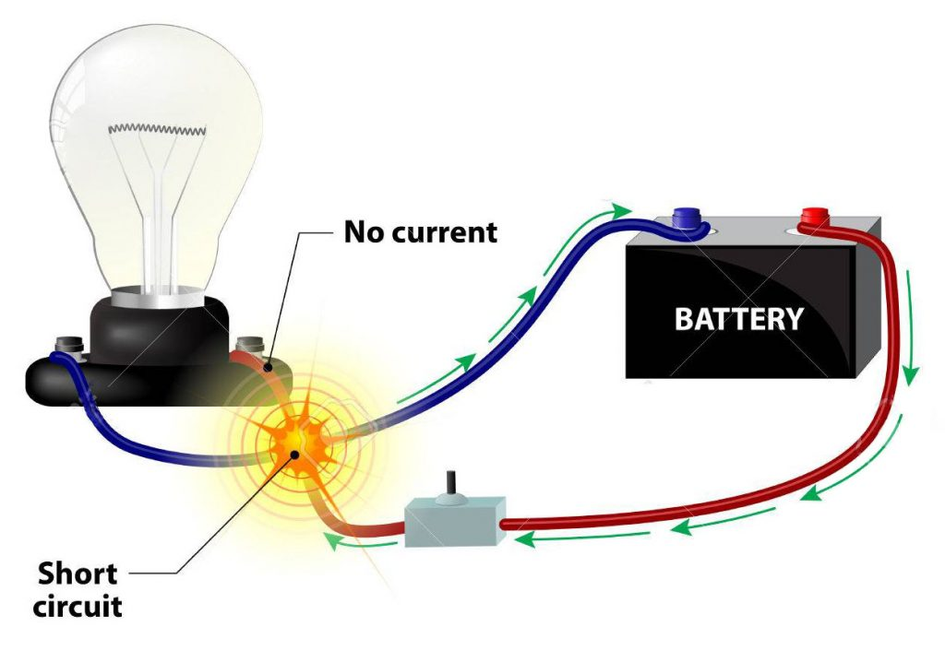
:
1. Cháy do chập mạch điện
Chập mạch điện là trường hợp các dây pha chập vào nhau, dây nóng chạm vào dây nguội, dây nóng chạm đất làm điện trở mạch ngoài rất nhỏ, dòng điện trong mạch tăng rất lớn.
Notes:
* Nguyên nhân gây chập mạch:
– Khi lắp đặt, khoảng cách 2 dây trần ngoài nhà không đúng tiêu chuẩn nên khi cây đổ, gió rung gây chập.
– Khi 2 dây bị mất lớp vỏ bọc cách điện chập vào nhau.
– Khi đấu nối đầu dây dẫn với nhau hay đấu vào máy móc thiết bị không đúng quy định
– Môi trường sản xuất có hoá chất ăn mòn dẫn tới lớp vỏ bọc cách điện bị phá huỷ
* Biện pháp phòng ngừa:
– Các dây dẫn điện trần ngoài nhà phải được mắc cách xa nhau 0,25 m.
– Không sử dụng dây thép, đinh… để buộc, giữ cố định dây dẫn điện.
– Các dây nối vào phích cắm, đui dèn, máy móc phải chắc, gọn, điện nối vào mạch ở 2 dầu dây pha và trung tính không được chồng lên nhau.

Slide 38
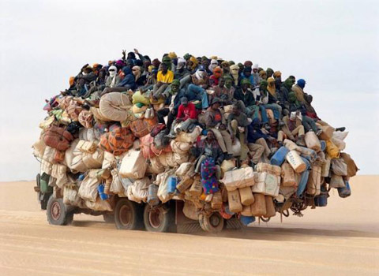
2. Cháy do dòng địên quá tải
Quá tải là trường hợp dòng điện tiêu thụ lớn hơn dòng điện định mức cho phép của dây dẫn, làm cho cường độ dòng điện tăng toả ra nhiệt lượng lớn hơn nhiều so với lúc bình thường, đến mức có thể làm cháy lớp cách điện của dây dẫn
Notes:
Biện pháp phòng ngừa:
– Khi lắp đặt phải chọn tiết diện dây dẫn phù hợp với dòng điện của phụ tải.
– Khi sử dụng không được dùng nhiều dụng cụ tiêu thụ điện có công suất lớn vượt quá khả năng chịu tải của dây dẫn.
– Thường xuyên kiểm tra nhiệt độ của thiết bị tiêu thụ, điện, kiểm tra vỏ bọc, cách điện dây dẫn, nếu có hiện tượng quá tải thì phải khắc phục ngay.
– Phải sử dụng cầu dao điện, áptômat, cầu chì, rơ le… làm thiết bị đóng cắt và bảo vệ.

Slide 39
3. Cháy do truyền nhiệt của các thiết bị tiêu thụ điện
Các thiết bị tiêu thụ điện sinh nhiệt như bóng điện, bàn là, bếp điện, lò sưởi điện... khi sử dụng toả ra lượng nhiệt rất lớn, nhiệt độ của các thiết bị trên đều lớn hơn nhiệt độ bốc cháy của nhiều loại chất cháy. Do đó khi sử dụng các thiết bị sinh nhiệt nếu để chất cháy liền kề sẽ bị cháy và cháy lan.
4. Cháy do đấu nối dây điện không đúng kỹ thuật
Khi nối dây dẫn không tốt làm điện trở dây dẫn tăng lên làm cho điểm nối nóng đỏ gây cháy dây dẫn và các vật cháy liền kề.
Khi mối nối lỏng, hở sẽ có hiện tượng tia lửa điện, được phóng qua không khí (móc nối dây dẫn, đóng mở cầu dao, công tắc điện).
5. Cháy do tĩnh điện:
Tĩnh điện phát sinh do ma sát giữa các vật cách điện với nhau, giữa vật cách điện với vật dẫn điện do va đập của các chất lỏng cách điện (xăng, dầu) khi bơm rót, hoặc va đập của các chất lỏng với kim loại hay khi nghiền nát các hạt nhỏ rắn cách điện

Slide 40

CÔNG AN TỈNH NAM ĐỊNH PHÒNG CẢNH SÁT PCCC&CNCH
DO ĐỐT
Là hành vi cố ý tạo ra các yếu tố cần thiết và điều kiện đủ để sự cháy xuất hiện.
Người đốt nhận thức rõ hành vi đốt là nguy hiểm và thấy trước được thiệt hại có thể xảy ra nhưng mong muốn hậu quả đó xảy ra.
Mục đích
đốt
G©y rèi khñng
bè
Tư­ lîi c¸
nh©n
Che dÊu
hµnh vi
ph¹m téi
M©u thuÉn
tư­ thï
Bất mãn

Slide 41
CÔNG AN TỈNH NAM ĐỊNH PHÒNG CẢNH SÁT PCCC&CNCH
DO VI PHẠM QUY ĐỊNH AN TOÀN PCCC
Là hành vi vi phạm các quy định an toàn PCCC gây cháy.
Người gây cháy nhận thức rõ hành vi có thể dẫn đến cháy nhưng vẫn thực hiện hành vi vi phạm để xảy ra cháy, nổ.

Slide 42
CÔNG AN TỈNH NAM ĐỊNH PHÒNG CẢNH SÁT PCCC&CNCH
DO THIẾU TINH THẦN TRÁCH NHIỆM
Là hành vi không trực tiếp gây cháy nhưng do không thực hiện hết chức trách, nhiệm vụ của mình để xảy cháy, nổ.

Slide 43
CÔNG AN TỈNH NAM ĐỊNH PHÒNG CẢNH SÁT PCCC&CNCH
DO THIÊN TAI
Là nguyên nhân nằm ngoài khả năng của con người
Do động đất, sét đánh

Slide 44
CÔNG AN TỈNH NAM ĐỊNH PHÒNG CẢNH SÁT PCCC&CNCH
XỬ LÝ TÌNH HUỐNG KHI PHÁT HIỆN CÓ ĐÁM CHÁY
Bình tĩnh và thực hiện báo cháy.
Cắt điện.
Thoát nạn, cứu người và cứu tài sản.
Dùng phương tiện chữa cháy và ngăn chặn cháy lan.
Đón xe chữa cháy và báo cáo tình hình.
Phối hợp chữa cháy, cứu người.
Phục vụ công tác điều tra nguyên nhân cháy.
Khắc phục hậu quả vụ cháy.

Slide 45


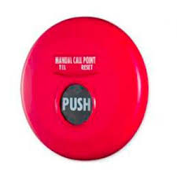
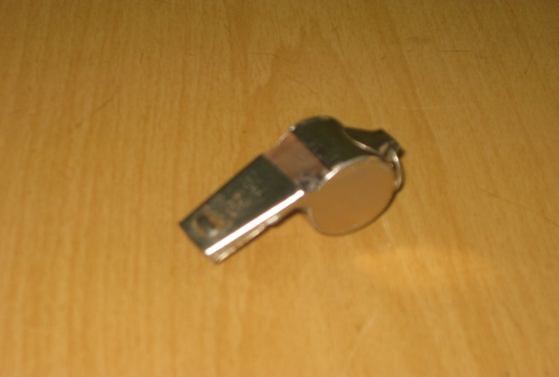
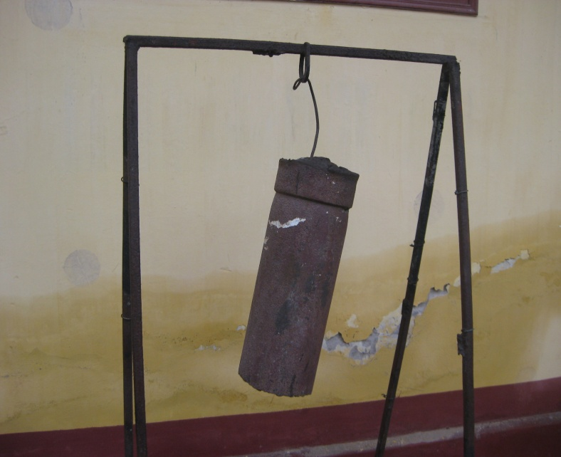
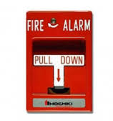
CÔNG AN TỈNH NAM ĐỊNH - PHÒNG CẢNH SÁT PCCC & CNCH
QUY TRÌNH CỨU CHỮA 1 VỤ CHÁY
1. Báo động cháy

Slide 46
CÔNG AN TỈNH NAM ĐỊNH PHÒNG CẢNH SÁT PCCC&CNCH
QUY TRÌNH CỨU CHỮA 1 VỤ CHÁY
Báo cháy
114
0 VNĐ

Slide 47

Mới tinh
Vô cùng tiện ích

Slide 48
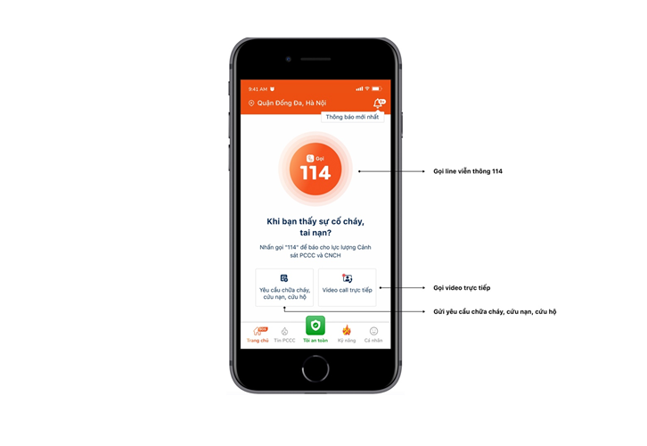
Gọi giống như quay số 114 thông thường
Gọi video call trực tiếp cho LL Cảnh sát PCCC
Yêu cầu chữa cháy và cứu nạn cứu hộ
Tin tức về PCCC&CNCH được cập nhật thường xuyên
Cung cấp kỹ năng, biện pháp an toàn PCCC tới từng cá nhân, tổ chức

Slide 49
CÔNG AN TỈNH NAM ĐỊNH - PHÒNG CẢNH SÁT PCCC & CNCH
Thông tin cần cung cấp khi báo cháy
Địa chỉ nơi xảy ra cháy
Loại chất cháy
Quy mô diễn biến đám cháy
Khả năng cháy lan
Số người mắc kẹt
Nguồn nước chữa cháy
Phương tiện chữa cháy tại chỗ hiện có
Thông tin cá nhân
Các thông tin khác khi có yêu cầu

Slide 50

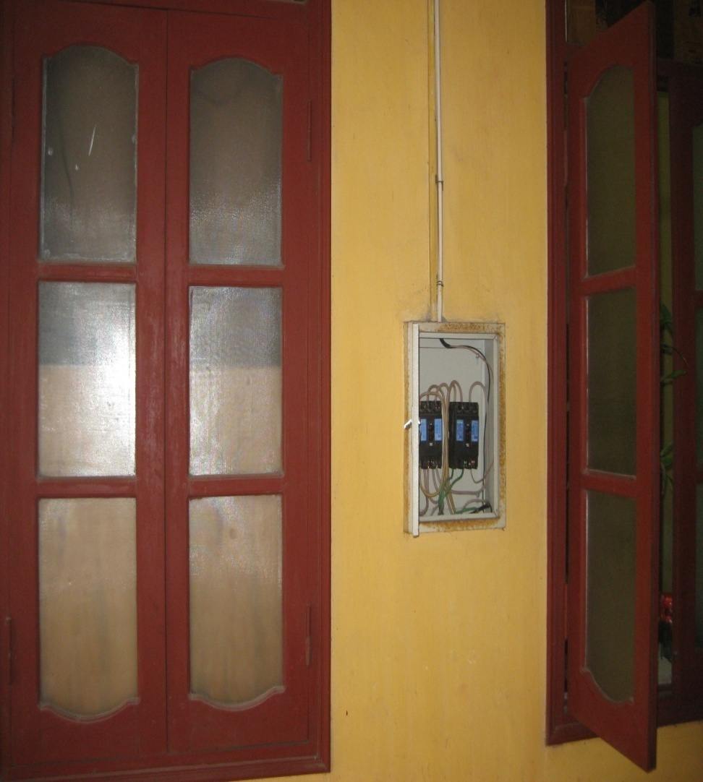
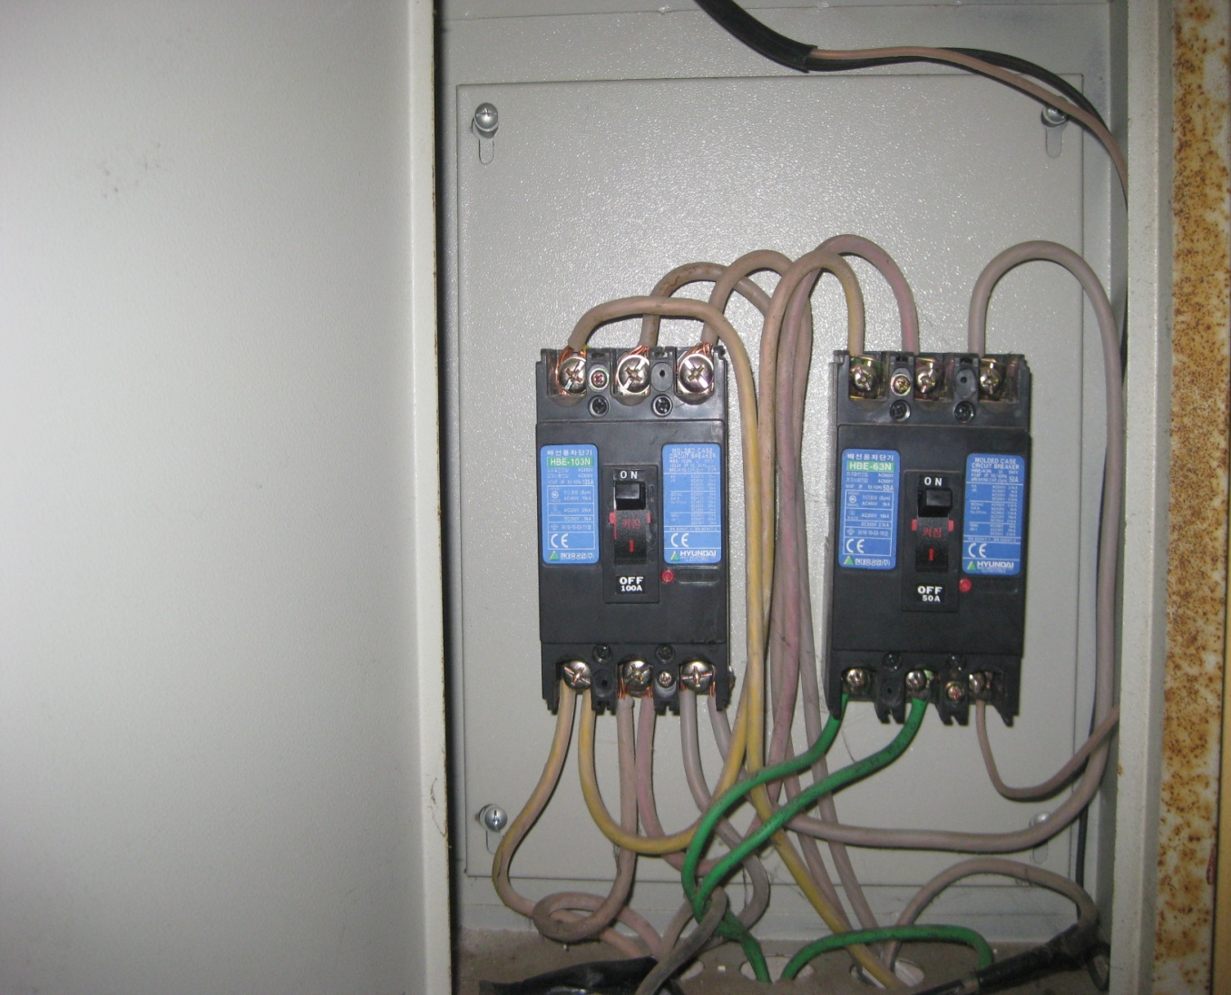
CÔNG AN TỈNH NAM ĐỊNH - PHÒNG CẢNH SÁT PCCC & CNCH
2. Cắt điện
Notes:
Chất chữa cháy chủ yếu là nước, nếu k cắt điện thì sẽ có vấn đề j xảy ra?

Slide 51
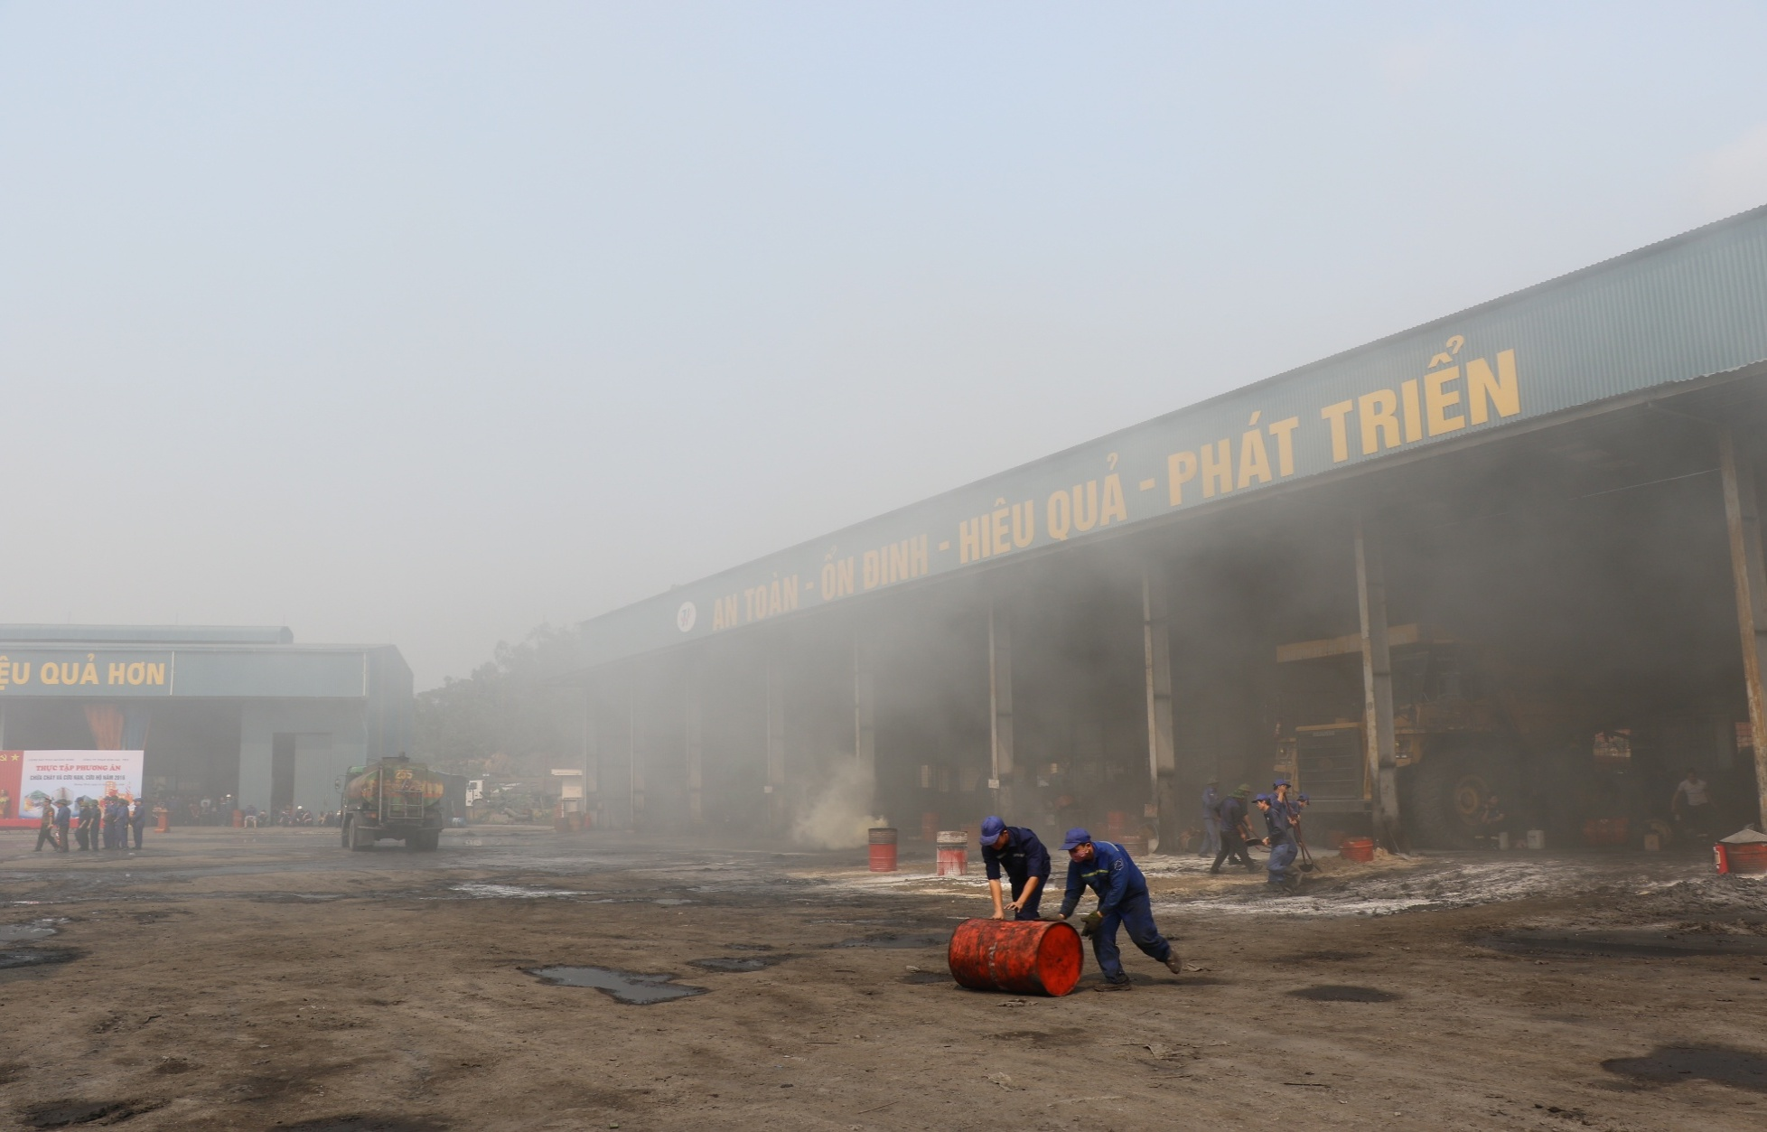
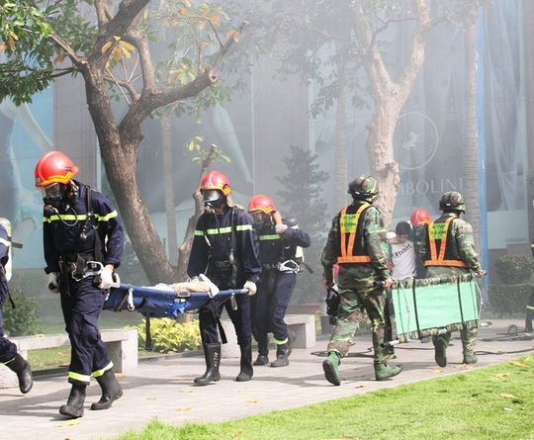
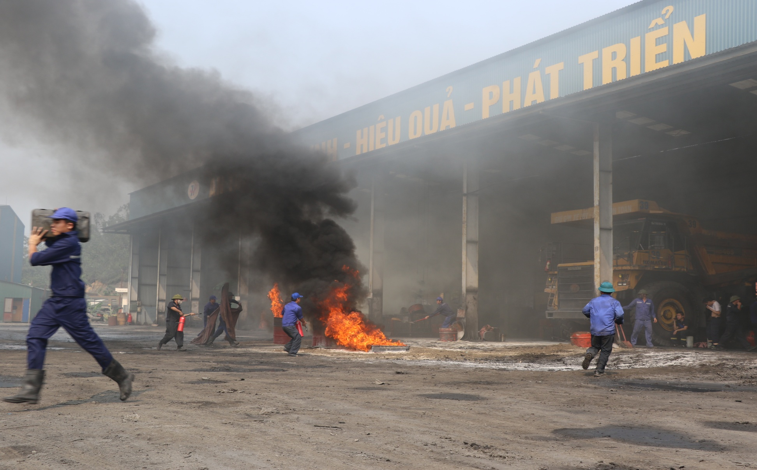
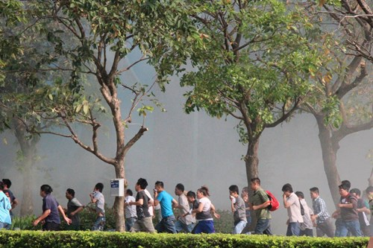
CÔNG AN TỈNH NAM ĐỊNH - PHÒNG CẢNH SÁT PCCC & CNCH
3. Thoát nạn và cứu người bị nạn, cứu tài sản

Slide 52
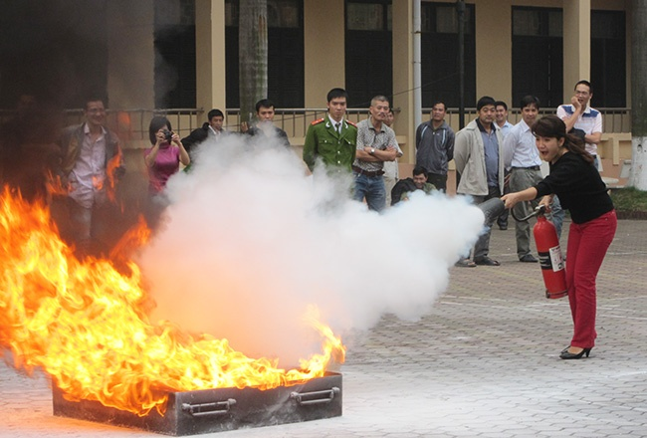
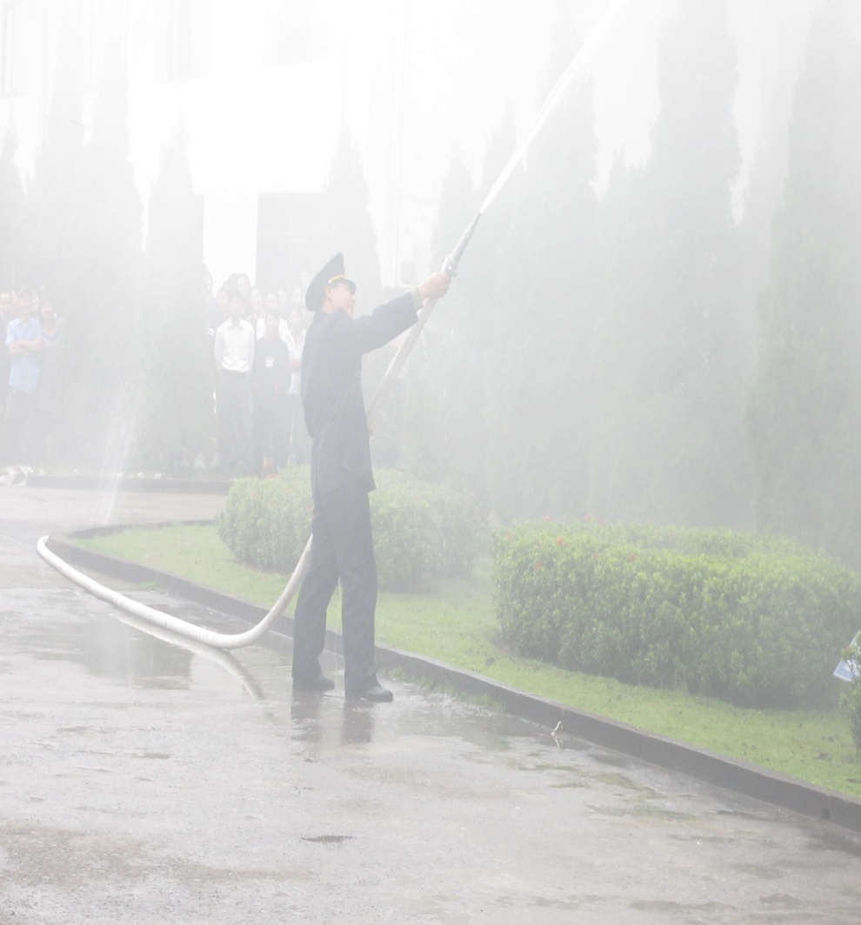
CÔNG AN TỈNH NAM ĐỊNH - PHÒNG CẢNH SÁT PCCC & CNCH
4. Dùng phương tiện tại chỗ dập lửa

Slide 53
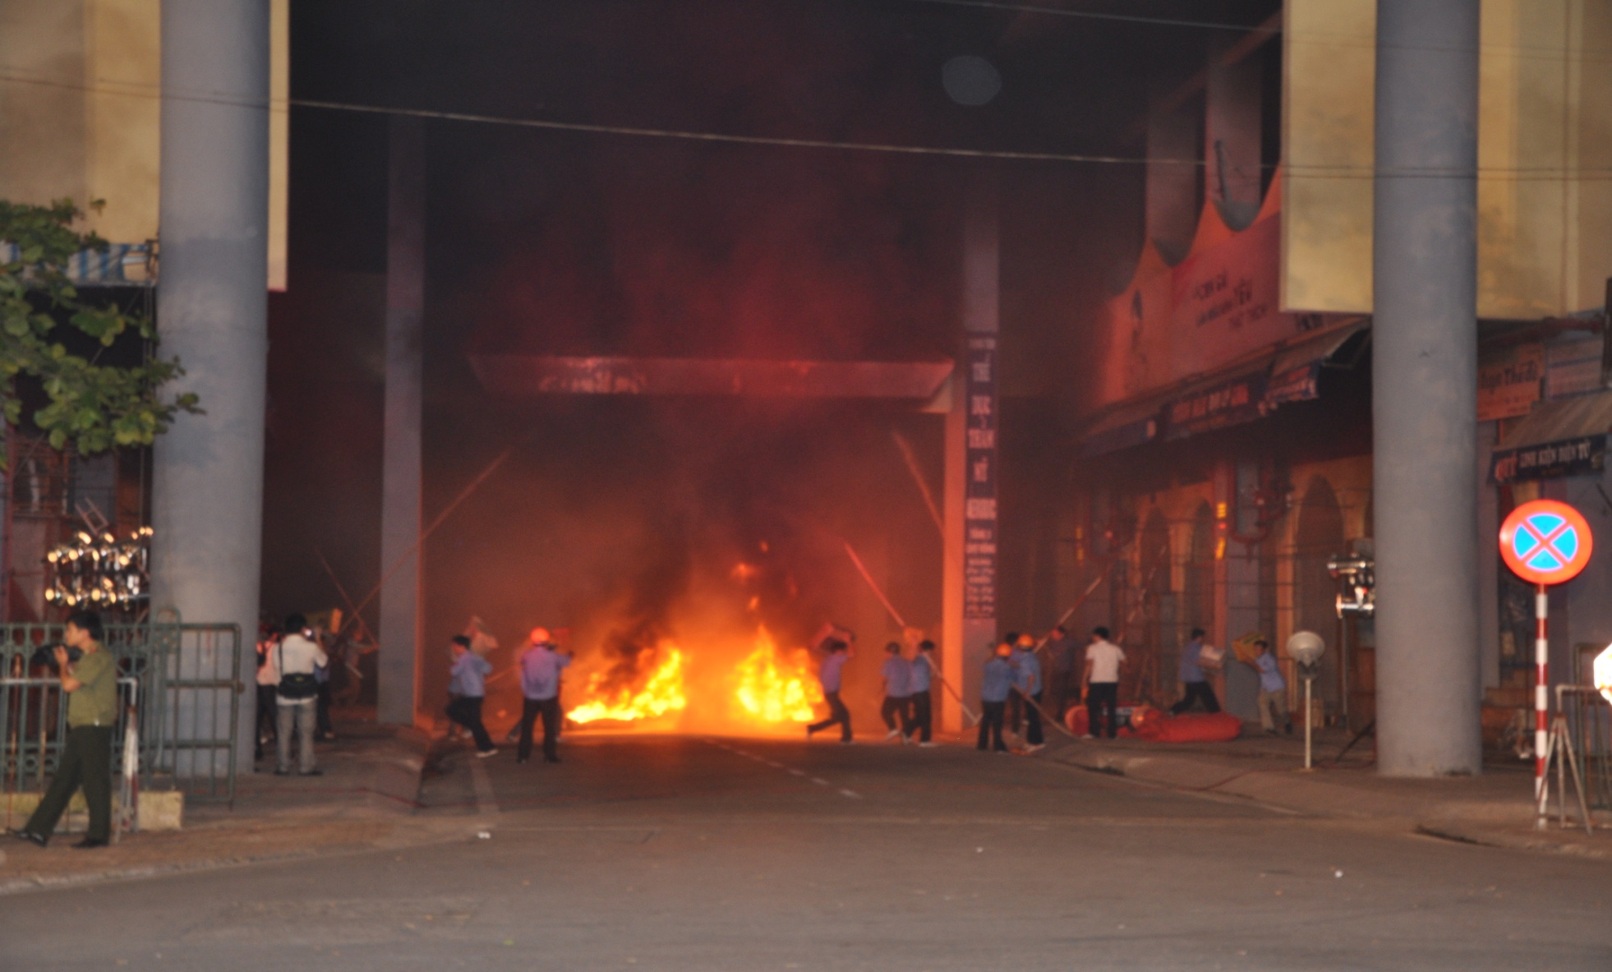
CÔNG AN TỈNH NAM ĐỊNH - PHÒNG CẢNH SÁT PCCC & CNCH
5. Tổ chức lực lượng ngăn chặn cháy lan.

Slide 54
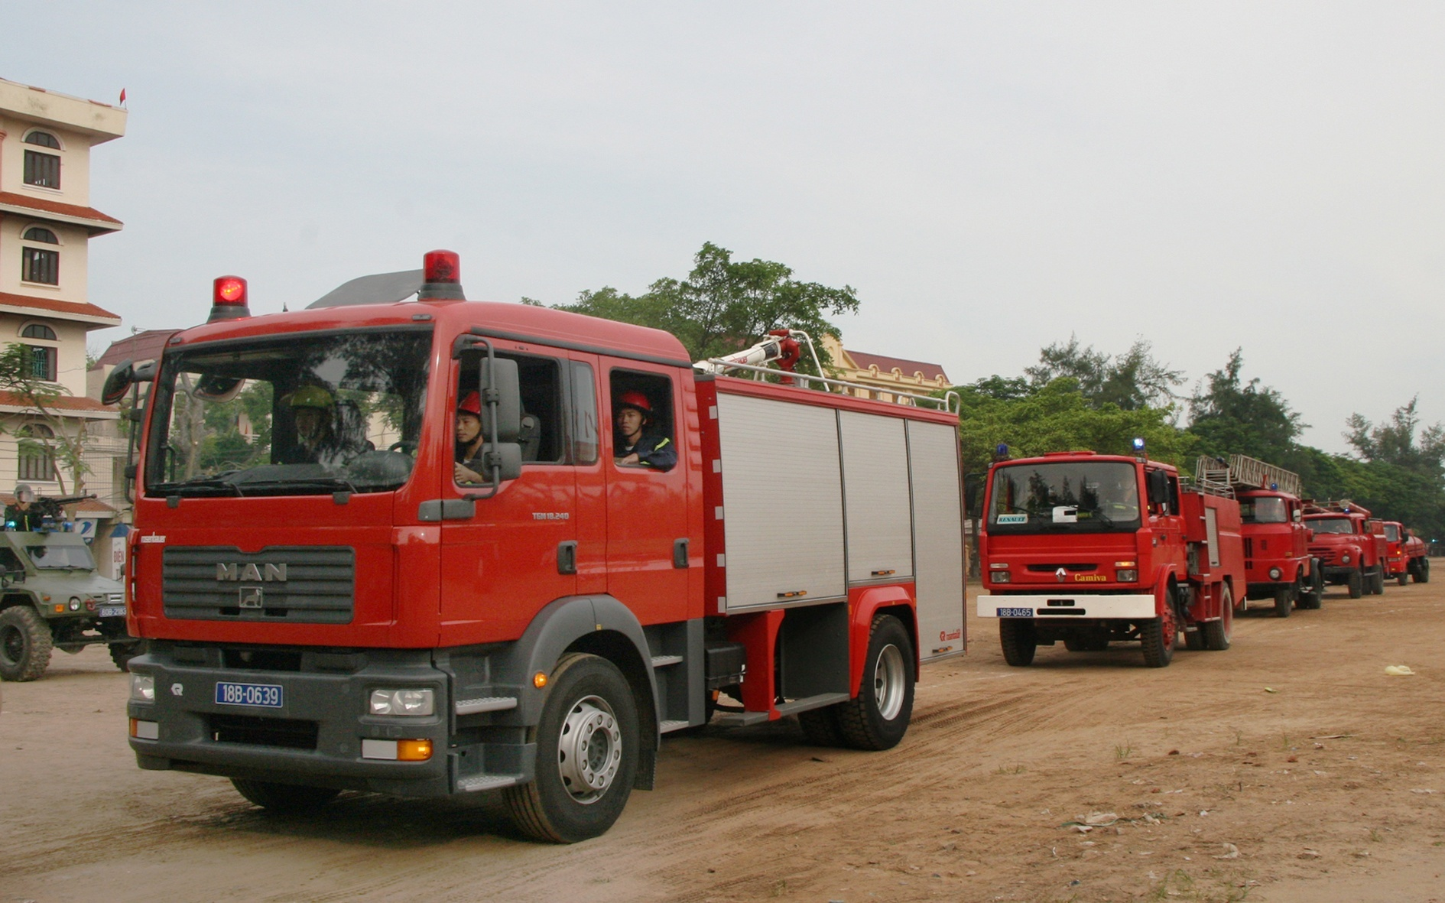
CÔNG AN TỈNH NAM ĐỊNH - PHÒNG CẢNH SÁT PCCC & CNCH
6. Cử người đón xe chữa cháy

Slide 55
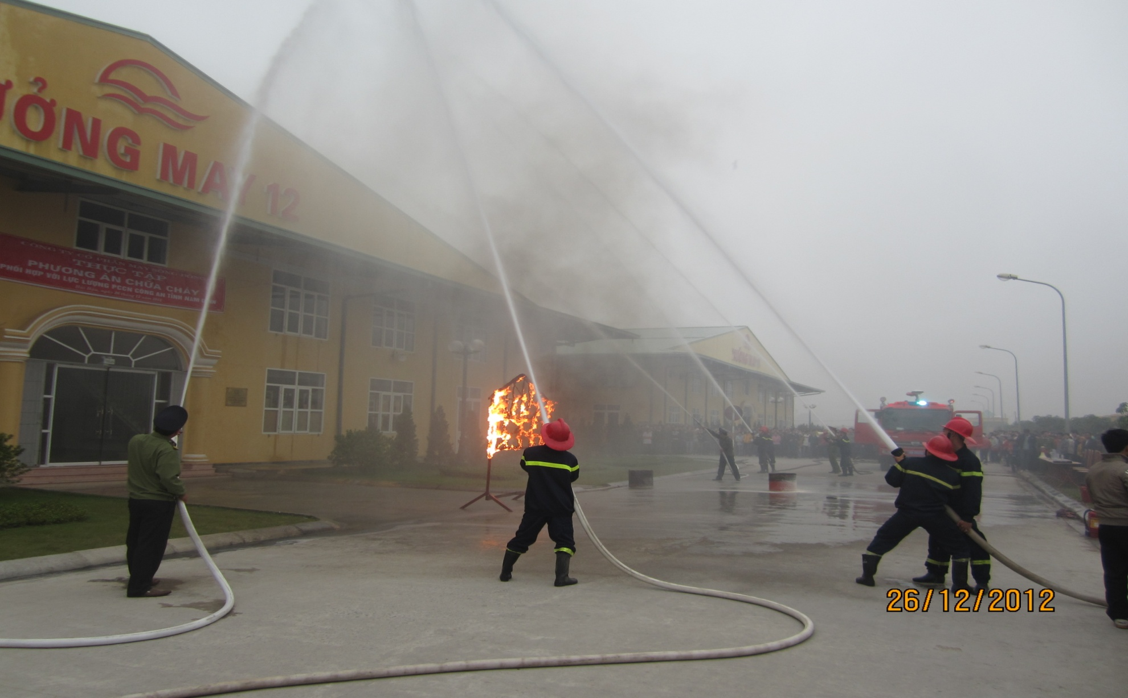
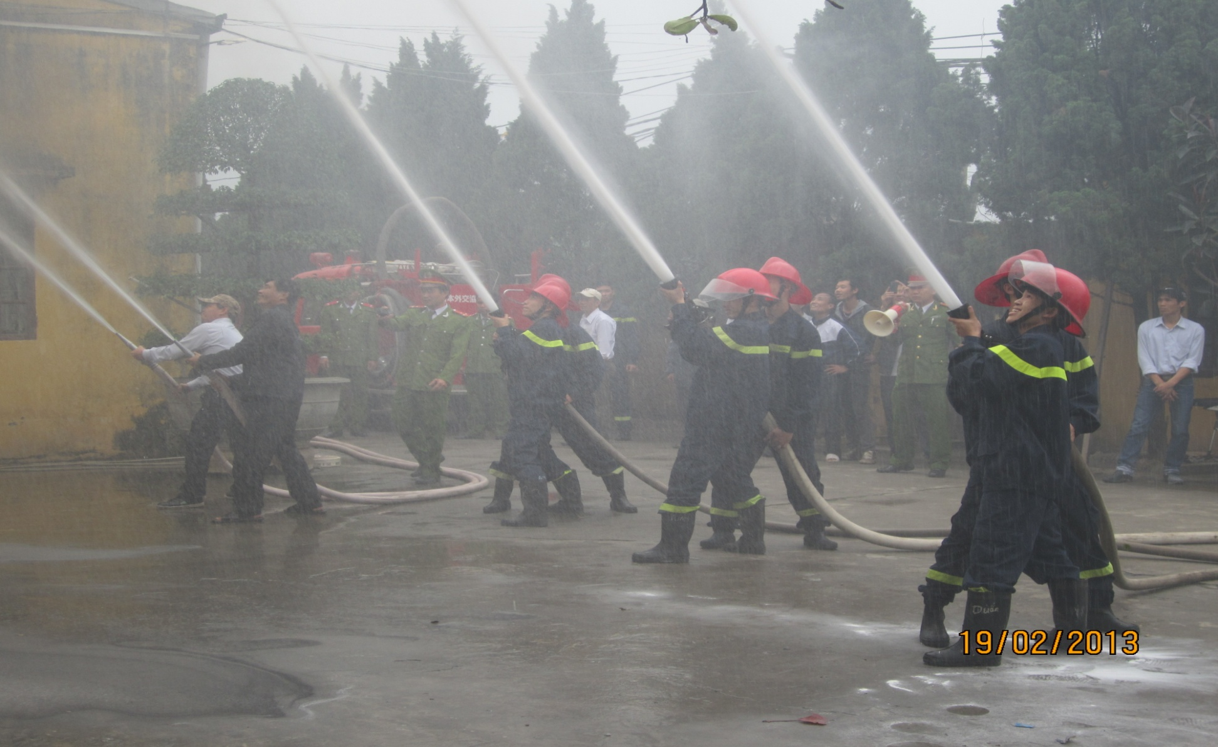
CÔNG AN TỈNH NAM ĐỊNH - PHÒNG CẢNH SÁT PCCC & CNCH
7. Phối hợp dập tắt đám cháy.

Slide 56
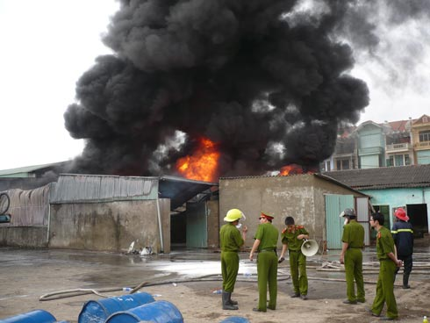
CÔNG AN TỈNH NAM ĐỊNH - PHÒNG CẢNH SÁT PCCC & CNCH
8. Bảo vệ hiện trường cháy phục vụ khám nghiệm

Slide 57
CÔNG AN TỈNH NAM ĐỊNH - PHÒNG CẢNH SÁT PCCC & CNCH
9. Khắc phục hậu quả, rút kinh nghiệm sau vụ cháy.

Slide 58
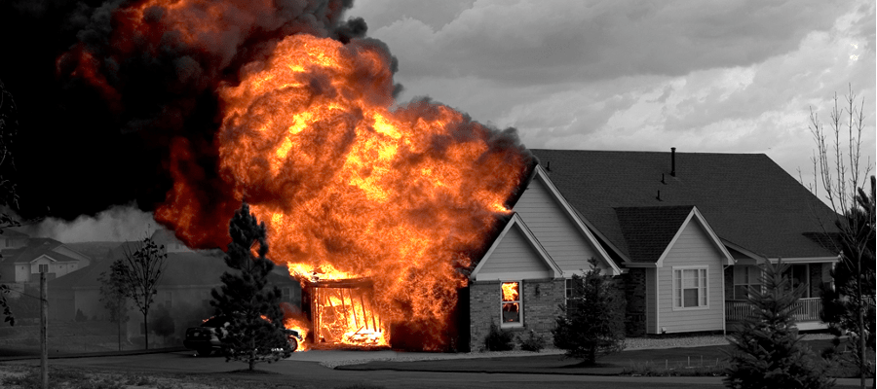
MỘT SỐ KỸ NĂNG
THOÁT NẠN AN TOÀN

Slide 59
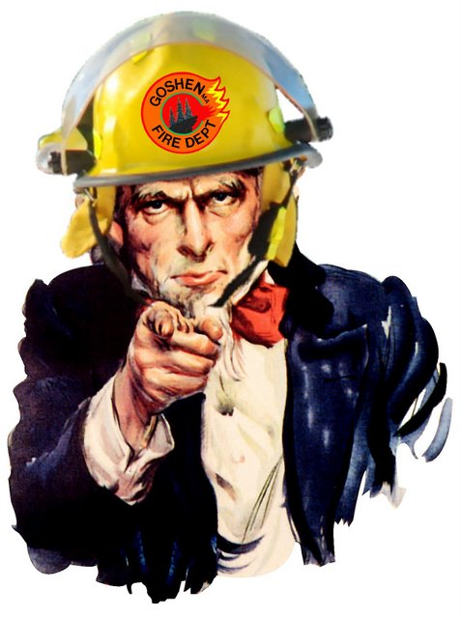
Khi thoát nạn!
BÌNH TĨNH LÀ YẾU TỐ QUAN TRỌNG NHẤT

Slide 60
CÔNG AN TỈNH NAM ĐỊNH PHÒNG CẢNH SÁT PCCC&CNCH
KỸ NĂNG THOÁT NẠN TRONG ĐÁM CHÁY
BÌNH TĨNH
Tâm lý người trong đám cháy: đa số rất hoảng loạn, sợ hãi, có xu hướng tâm lý đám đông
Bình tĩnh giúp ta nâng cao tỷ lệ sống sót trong đám cháy

Slide 61
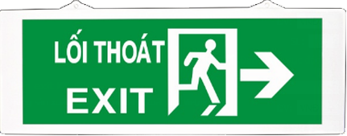
CÔNG AN TỈNH NAM ĐỊNH PHÒNG CẢNH SÁT PCCC&CNCH
Chú ý khi thoát nạn
Quan sát biển chỉ dẫn thoát nạn, sơ đồ thoát nạn để tìm đường thoát nạn an toàn, di chuyển theo chỉ dẫn

Slide 62
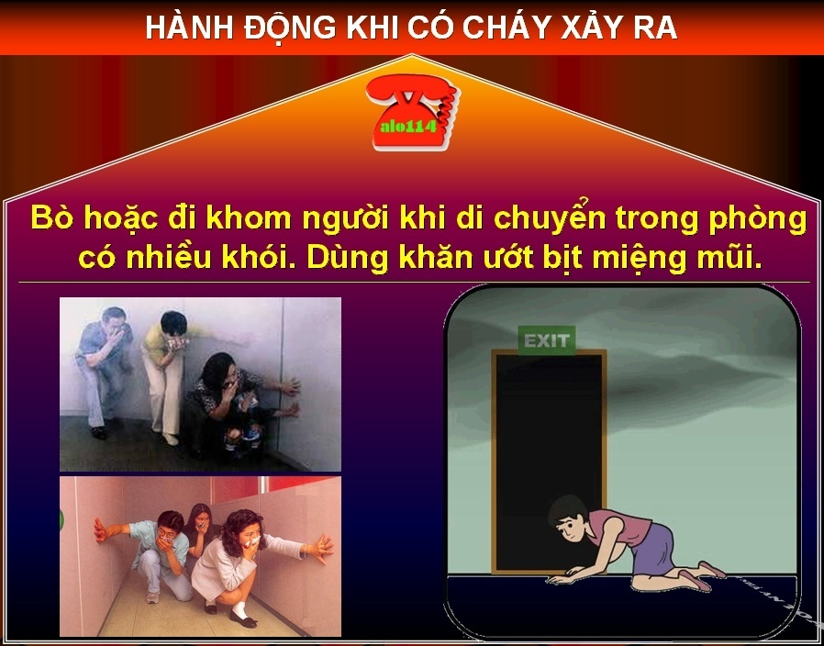

Slide 63

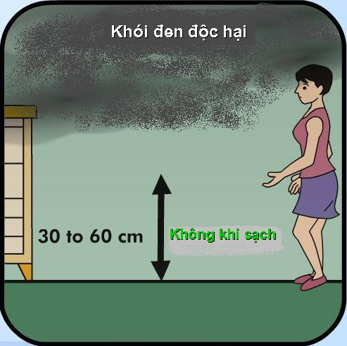
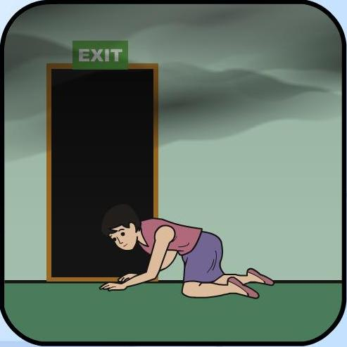
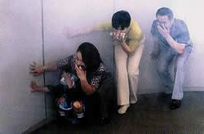
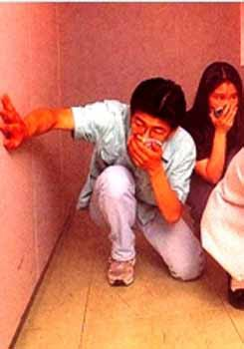

Slide 64
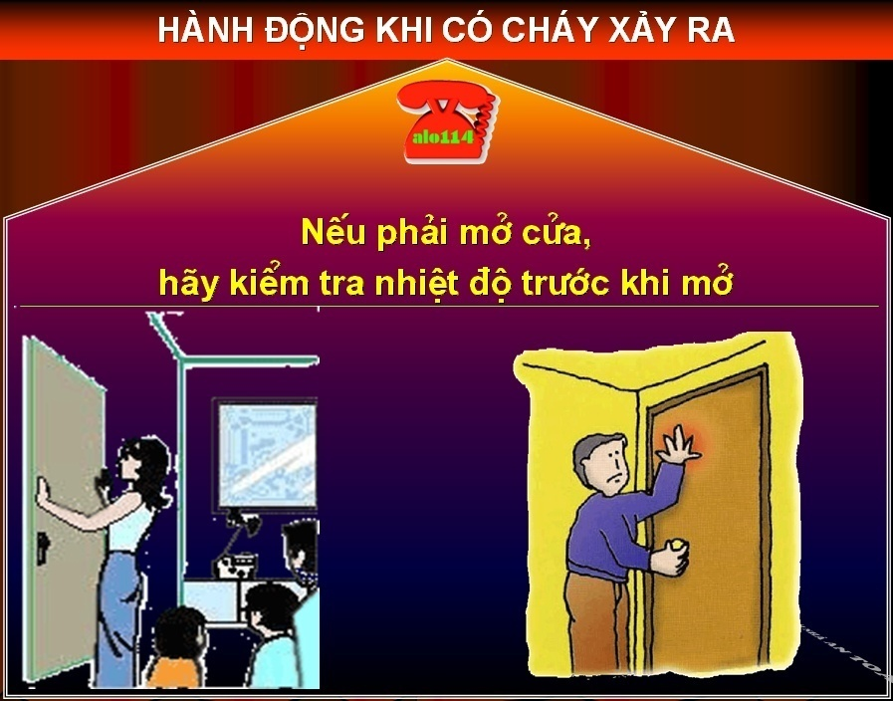

Slide 65
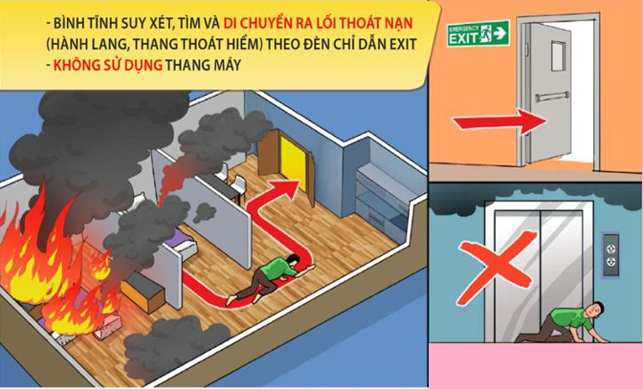
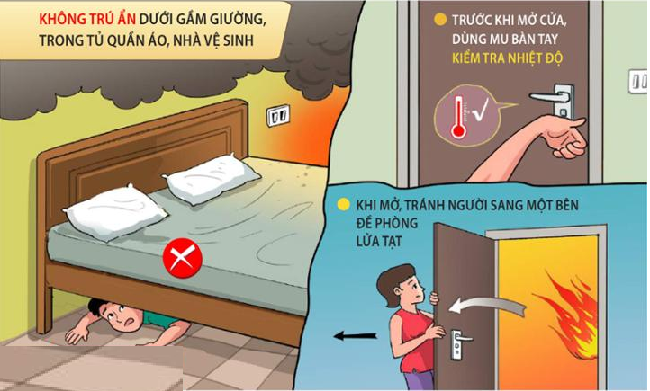

Slide 66
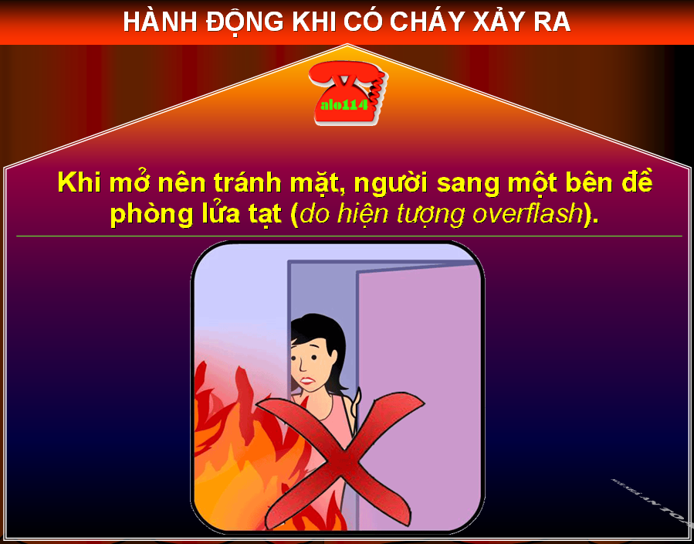

Slide 67
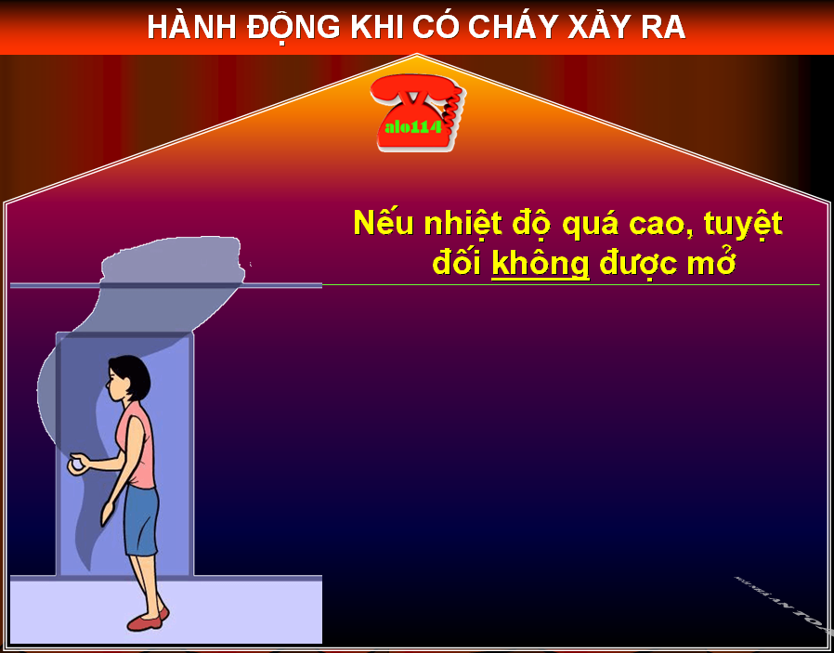

Slide 68
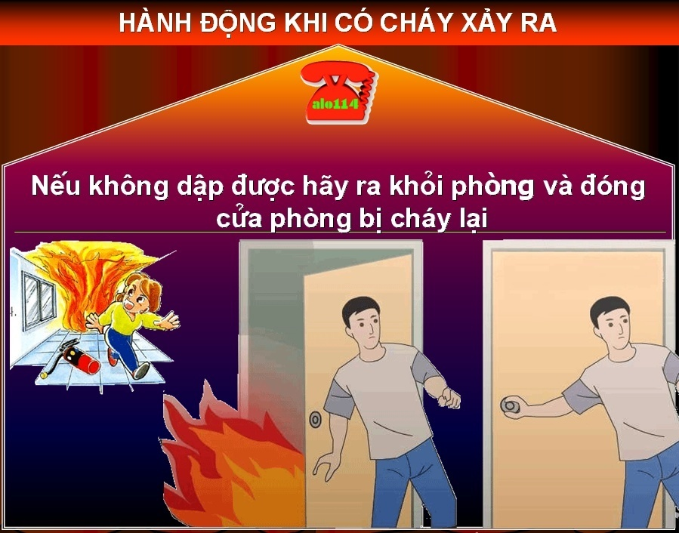

Slide 69
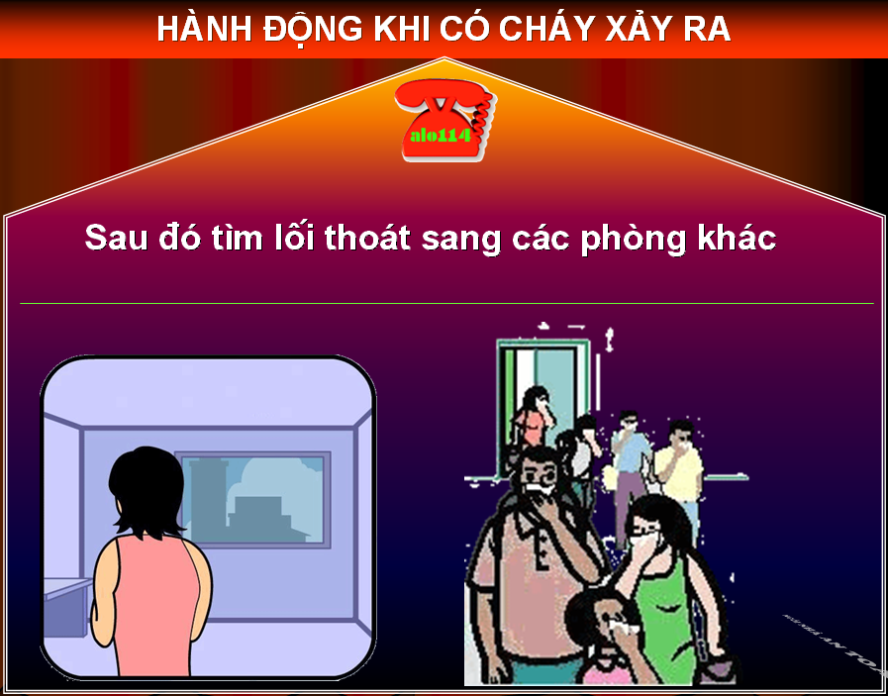

Slide 70
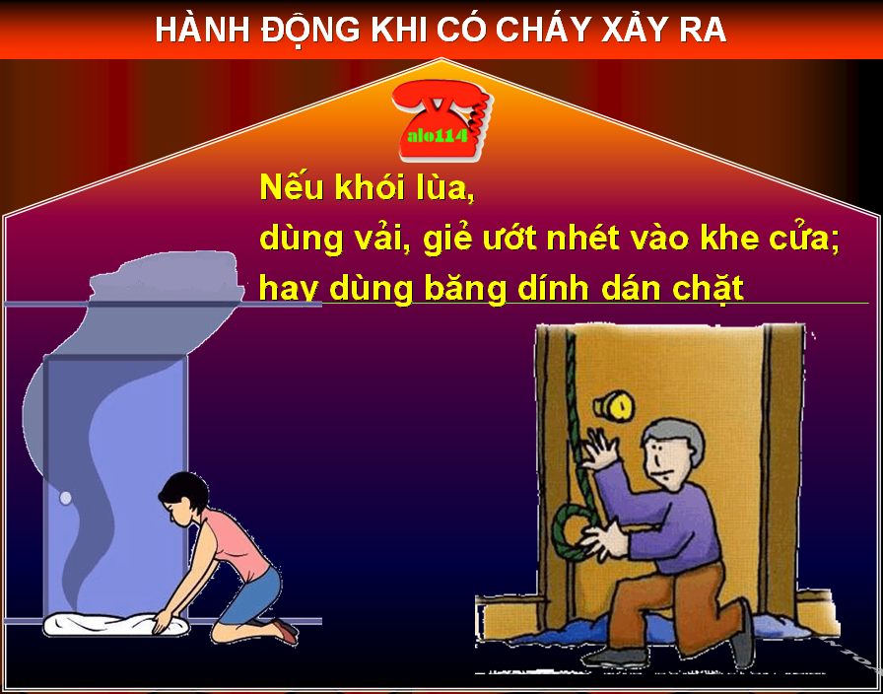

Slide 71
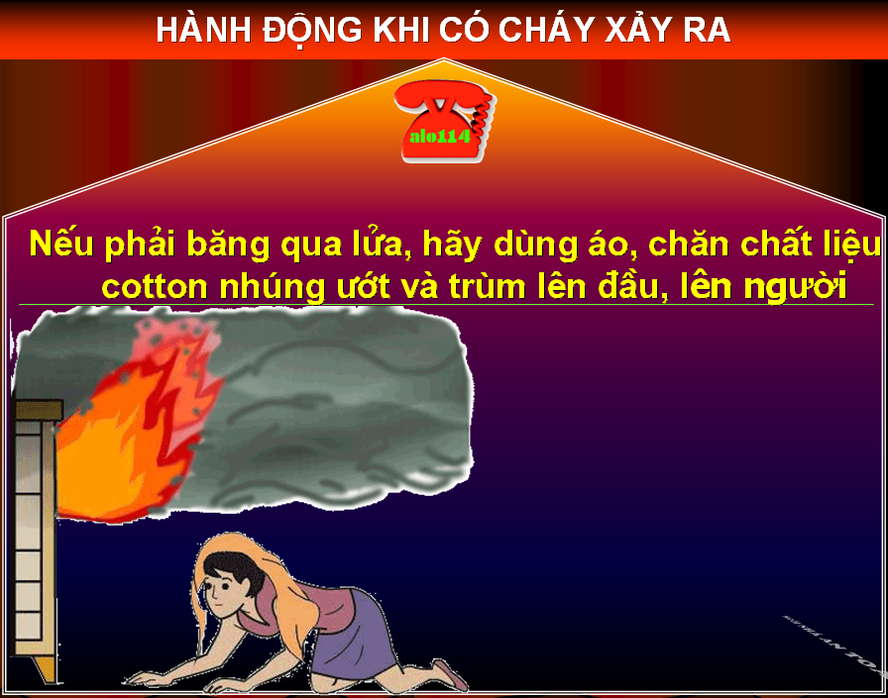

Slide 72
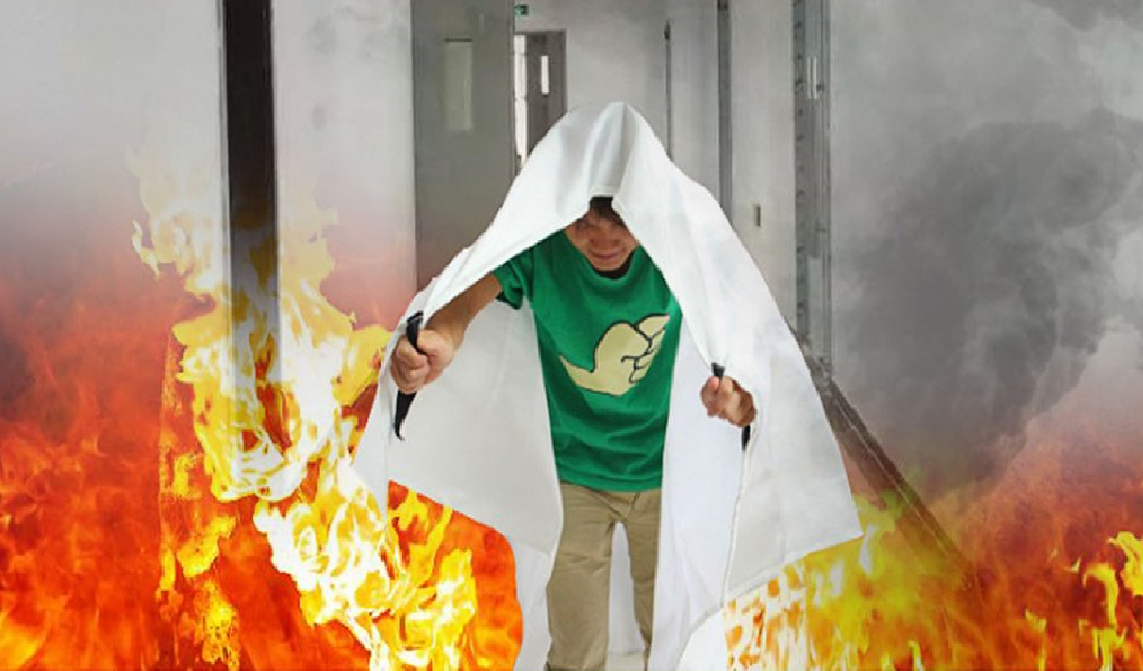
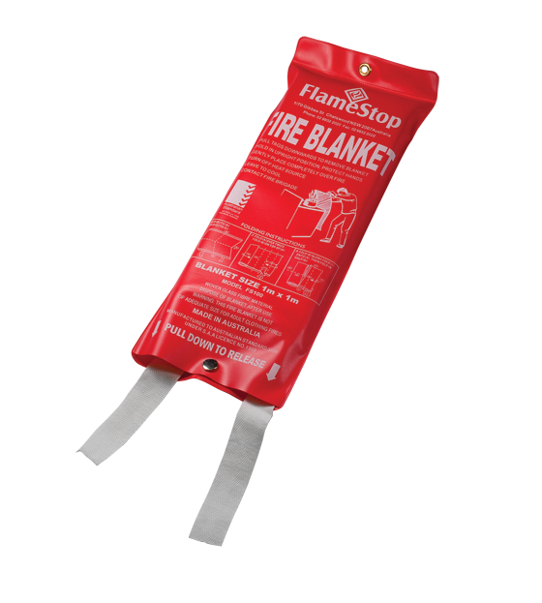
Sử dụng tấm vải chống cháy chùm lên người và băng qua
Notes:
Next; smoke

Slide 73
Hướng di chuyển thoát nạn khi không còn tầm quan sát.
Khu vực an toàn

Slide 74
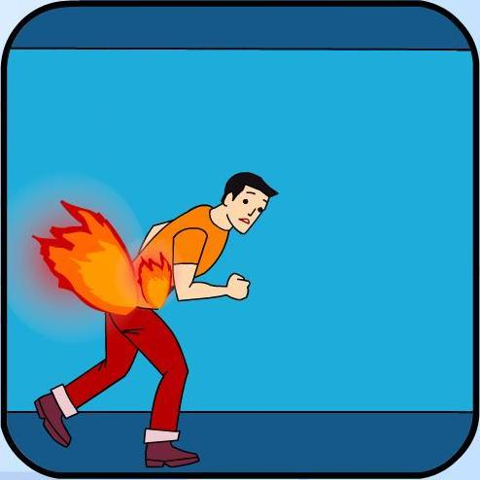
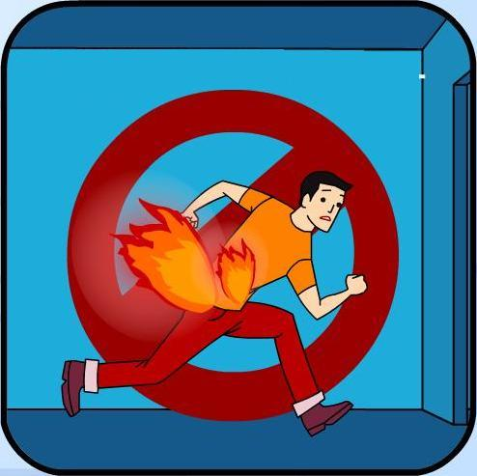
Trường hợp bạn đã bị
ngọn lửa bén vào người thì ta phải làm gì?
Kh«ng ch¹y

Slide 75
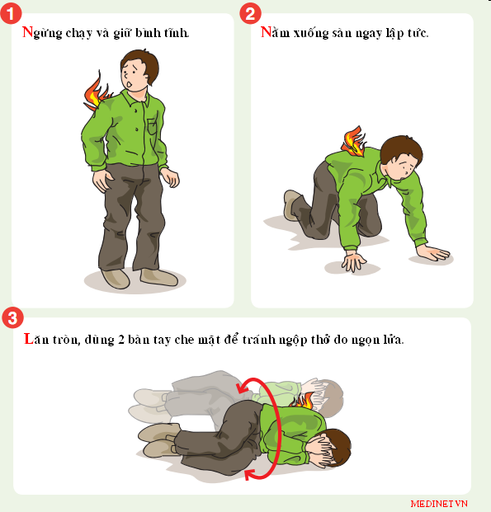
khi lửa bắt cháy vào quần áo.

Slide 76

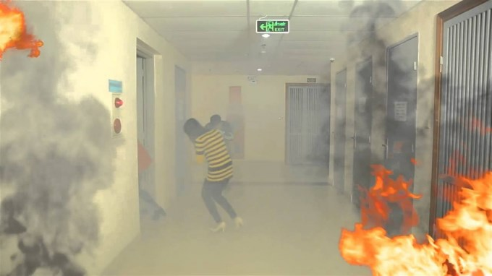
TRƯỜNG HỢP KHÔNG THỂ THOÁT
RA NGOÀI

Slide 77
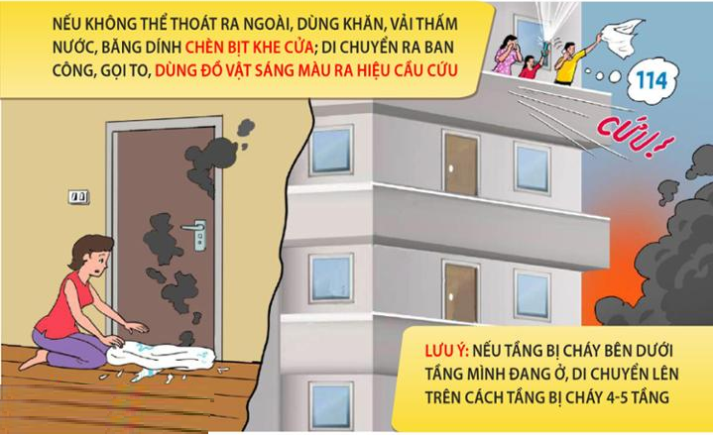
Trung úy Bùi Văn Văn

Slide 78
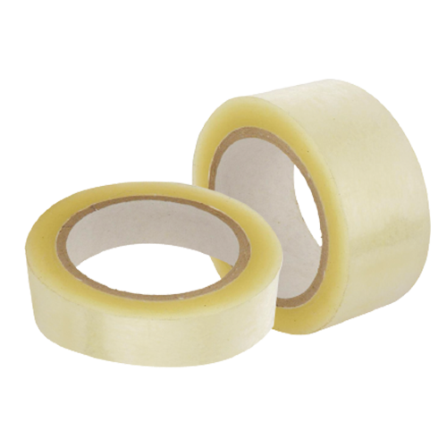
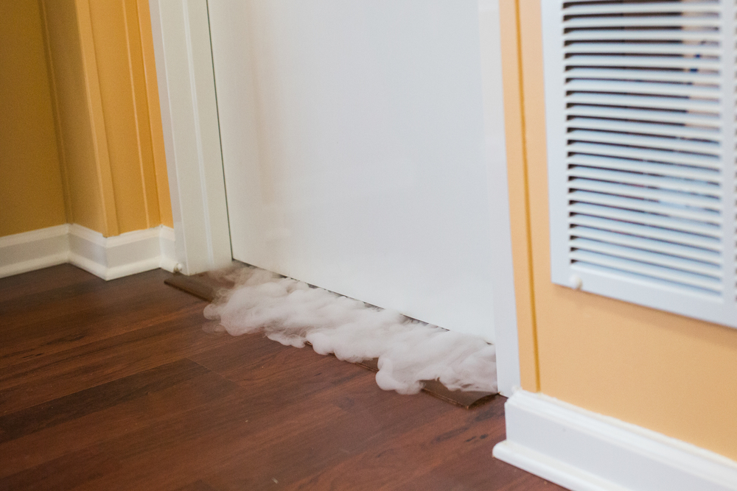
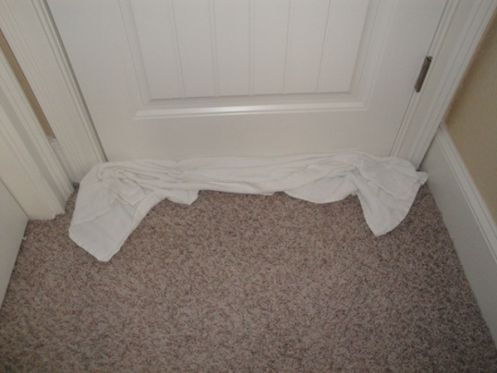
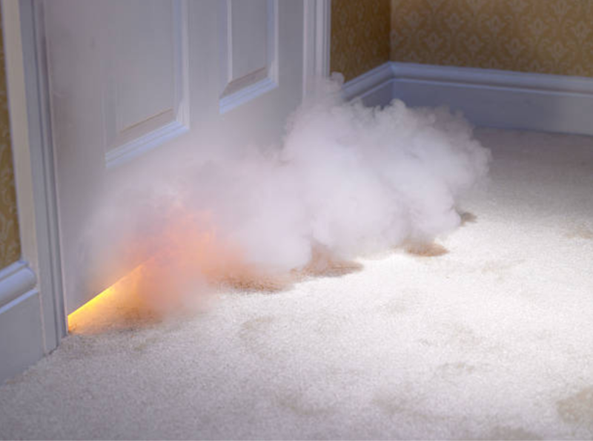
Băng dính
CHÈN KHĂN ẨM VÀO CÁC KHE CỬA ĐỂ NGĂN KHÓI

Slide 79
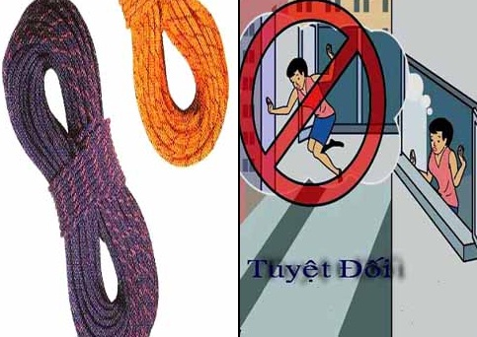
Không được nhảy

Slide 80
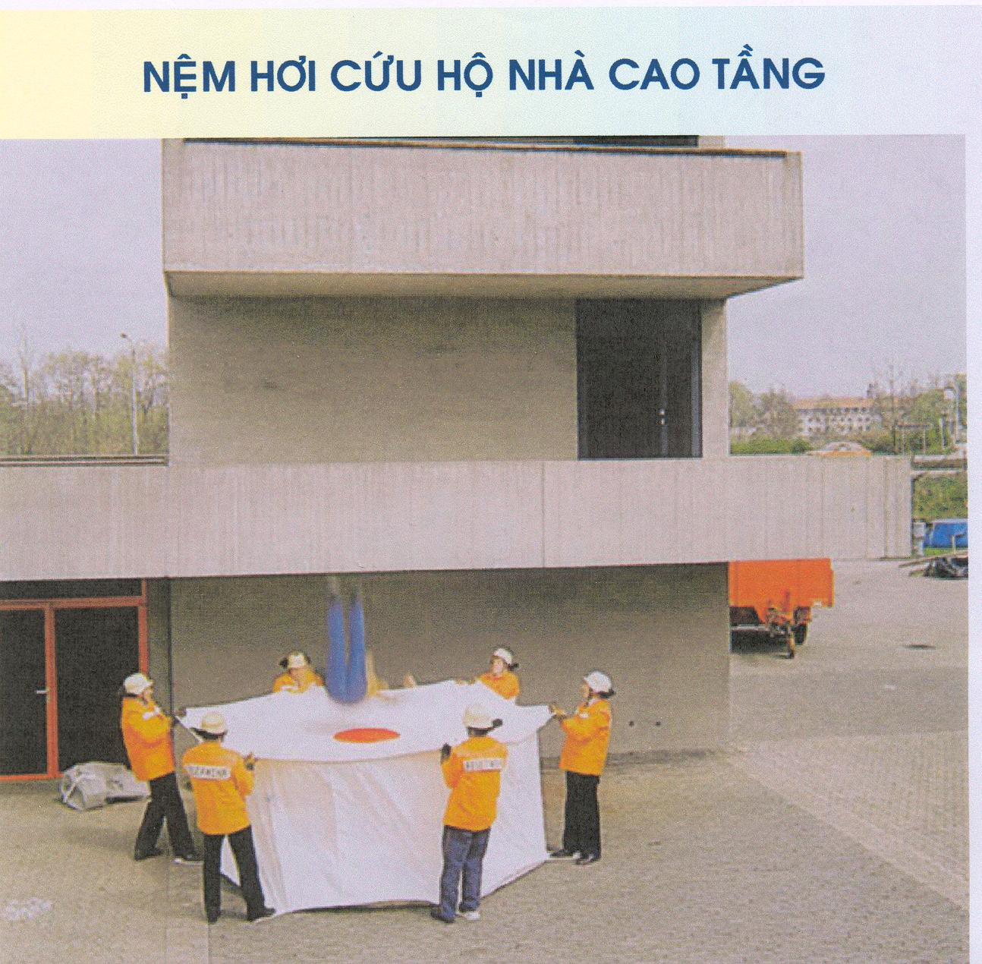


Trừ khi có đệm
Trung úy Bùi Văn Văn

Slide 81



TUYỆT ĐỐI KHÔNG SỬ DỤNG THANG MÁY TRONG QUÁ TRÌNH THOÁT NẠN KHỎI ĐÁM CHÁY

